Slide 1
정보시스템 화면설계서 · 스토리보드
제주 비수기 상권 마케팅 캘린더
제주 지역별 방문·소비 데이터를 활용한 소상공인 비수기 마케팅 의사결정 지원 및 적용 사례
Red_PROJECT.md → Use Case Diagram → 화면설계서 → 구현
Red | 이승보·김예원·김혜원 | 2026-09-27
정보시스템 캡스톤디자인 | 화면설계서·Storyboard Template
Notes:
출처: 00_제출/Red_PROJECT.md; 00_제출/Red_USECASE.md; 00_제출/Red_SCREEN.md; 02_제품/화면설계/storyboards.json

Slide 2
작성 원칙
01 / 작성 안내
1
화면 단위
주요 화면 8개를 탭·팝업·예외를 포함한 21개 상태로 작성합니다.
2
Use Case 연결
정본의 UC 32개를 연결합니다. 로그인은 별도 UC가 없는 보조 화면입니다.
3
번호 설명
Figma 캡처 위 번호 73개와 우측 Description을 같은 번호로 대응합니다.
4
상태 설계
자료 없음·입력 오류·CSV 등록 불가·저장 실패·저장 완료를 구분합니다.
5
화면 이동
사용자 행위 → 시스템 처리 → 결과·이동 화면을 명시합니다.
※ 화면 수치는 검토용 예시입니다. 일반 사용자의 공개 조회는 설계 가정이며, 서버 인증·권한·자료 연결은 후속 구현입니다.
정보시스템 캡스톤디자인 | 화면설계서·Storyboard Template
Notes:
출처: 00_제출/Red_PROJECT.md; 00_제출/Red_USECASE.md; 00_제출/Red_SCREEN.md; 02_제품/화면설계/storyboards.json

Slide 3
1. 화면구성도
02 / 전체 메뉴 구조 1
사용자 유형별로 전체 화면 구조를 한눈에 보이도록 작성하세요.
사용자 · 일반 조회 설계 가정
사업체 운영자
허용된 조회 진입
→ 한눈에 보기
로그인
→ 한눈에 보기
지역 분석
홍보 제안
근거 연결
지역 분석
홍보 제안
3개월 일정
실행 기록
근거 연결
자료 둘러보기
공개 정책 미정 · 비공개 일정·기록·운영 관리 제외
조회: SCR-C-003 / SCR-C-004 / SCR-C-005
메인: SCR-C-002 (공개 범위의 요약)
본인 사업체의 계획·기록 이용, 자료는 조회만 제공
로그인 SCR-C-001 → 메인 SCR-C-002
상자 안의 항목은 각각 별도 메뉴이며 직접 진입 가능
정보시스템 캡스톤디자인 | 화면설계서·Storyboard Template
Notes:
출처: 00_제출/Red_PROJECT.md; 00_제출/Red_USECASE.md; 00_제출/Red_SCREEN.md; 02_제품/화면설계/storyboards.json

Slide 4
1. 화면구성도
02 / 전체 메뉴 구조 2
사용자 유형별로 전체 화면 구조를 한눈에 보이도록 작성하세요.
서비스 운영자 · 조회 메뉴
서비스 운영자 · 계획·운영 메뉴
로그인
→ 한눈에 보기
로그인
→ 한눈에 보기
지역 분석
홍보 제안
근거 연결
3개월 일정
실행 기록
자료·기준 관리
로그인 SCR-C-001 → 메인 SCR-C-002
조회: SCR-C-003 / SCR-C-004 / SCR-C-005
출처·기간·집계 기준과 추천 이유 확인
일정 SCR-B-001 / 기록 SCR-B-002: 권한·동의 범위
관리 SCR-A-001 → CSV 검증·추천 기준 편집
검증 통과 후 등록, 기준 저장 후 분석·제안 확인
정보시스템 캡스톤디자인 | 화면설계서·Storyboard Template
Notes:
출처: 00_제출/Red_PROJECT.md; 00_제출/Red_USECASE.md; 00_제출/Red_SCREEN.md; 02_제품/화면설계/storyboards.json

Slide 5
2. 화면 목록
03 / Screen List 1
동일 Screen ID의 Use Case를 행별로 기록합니다. 사용자 공개 조회는 설계 가정입니다.
Screen ID
Actor
구분
화면명
관련 Use Case
경로
비고
SCR-C-001
사업체 운영자
서비스 운영자
공통 접근
로그인
별도 UC 없음
사용자 요청의 보조 UI
최초 진입 > 로그인
체험 계정
서버 인증 전
SCR-C-002
사용자
사업체 운영자
서비스 운영자
메인
한눈에 보기
UC01-1·UC02-4
UC03-4 진입·요약
로그인/허용 조회
> 한눈에 보기
공개 조회는
설계 가정
SCR-C-003
사용자
사업체 운영자
서비스 운영자
F01 필수
지역 분석
UC01-1
월별 방문 추이 조회
한눈에 보기
> 지역 분석
공개 조회는
설계 가정
SCR-C-003
사용자
사업체 운영자
서비스 운영자
F01 필수
지역 분석
UC01-2
성수기·비수기 비교
한눈에 보기
> 지역 분석
공개 조회는
설계 가정
SCR-C-003
사용자
사업체 운영자
서비스 운영자
F02 필수
지역 분석
UC02-1
방문·소비 비교
한눈에 보기
> 지역 분석
공개 조회는
설계 가정
SCR-C-003
사용자
사업체 운영자
서비스 운영자
F02 필수
지역 분석
UC02-2
내국인·외국인 소비 비교
한눈에 보기
> 지역 분석
공개 조회는
설계 가정
체크: 주요 화면 8개·팝업/패널 6개에 대응합니다. F04의 UC06-1·UC06-2는 선택·검토 중입니다.
정보시스템 캡스톤디자인 | 화면설계서·Storyboard Template
Notes:
출처: 00_제출/Red_PROJECT.md; 00_제출/Red_USECASE.md; 00_제출/Red_SCREEN.md; 02_제품/화면설계/storyboards.json

Slide 6
2. 화면 목록
03 / Screen List 2
동일 Screen ID의 Use Case를 행별로 기록합니다. 사용자 공개 조회는 설계 가정입니다.
Screen ID
Actor
구분
화면명
관련 Use Case
경로
비고
SCR-C-003
사용자
사업체 운영자
서비스 운영자
F02 필수
지역 분석
UC02-3
시간대별 소비 조회
한눈에 보기
> 지역 분석
공개 조회는
설계 가정
SCR-C-004
사용자
사업체 운영자
서비스 운영자
F02 필수
홍보 제안
UC02-4
홍보 시기 제안 조회
한눈에 보기
> 홍보 제안
공개 조회는
설계 가정
SCR-C-004
사용자
사업체 운영자
서비스 운영자
F02 필수
홍보 제안
UC02-5
홍보 대상 제안 조회
한눈에 보기
> 홍보 제안
공개 조회는
설계 가정
SCR-C-004
사용자
사업체 운영자
서비스 운영자
F02 필수
홍보 제안
UC02-6
상품 후보 제안 조회
한눈에 보기
> 홍보 제안
공개 조회는
설계 가정
SCR-C-004
사용자
사업체 운영자
서비스 운영자
F02 필수
홍보 제안
UC02-7 주변 관광지 활용 제안 조회
UC10 자료 출처·기준 표시
한눈에 보기
> 홍보 제안
공개 조회는
설계 가정
SCR-B-001
사업체 운영자
서비스 운영자
F03 필수
3개월 일정
UC03-1
3개월 일정표 작성
한눈에 보기
> 3개월 일정
권한·동의
범위
체크: 주요 화면 8개·팝업/패널 6개에 대응합니다. F04의 UC06-1·UC06-2는 선택·검토 중입니다.
정보시스템 캡스톤디자인 | 화면설계서·Storyboard Template
Notes:
출처: 00_제출/Red_PROJECT.md; 00_제출/Red_USECASE.md; 00_제출/Red_SCREEN.md; 02_제품/화면설계/storyboards.json

Slide 7
2. 화면 목록
03 / Screen List 3
동일 Screen ID의 Use Case를 행별로 기록합니다. 사용자 공개 조회는 설계 가정입니다.
Screen ID
Actor
구분
화면명
관련 Use Case
경로
비고
SCR-B-001
사업체 운영자
서비스 운영자
F03 필수
3개월 일정
UC03-2
3개월 일정표 수정
한눈에 보기
> 3개월 일정
권한·동의
범위
SCR-B-001
사업체 운영자
서비스 운영자
F03 필수
3개월 일정
UC03-3
3개월 일정표 저장
한눈에 보기
> 3개월 일정
권한·동의
범위
SCR-B-001
사업체 운영자
서비스 운영자
F03 필수
3개월 일정
UC03-4
저장한 일정표 조회
한눈에 보기
> 3개월 일정
권한·동의
범위
SCR-B-002
사업체 운영자
서비스 운영자
F03 필수
실행 기록·사용 결과
UC04-1
계획 소요 시간 기록
한눈에 보기
> 실행 기록
권한·동의
범위
SCR-B-002
사업체 운영자
서비스 운영자
F03 필수
실행 기록·사용 결과
UC04-2
추천 채택 여부 기록
한눈에 보기
> 실행 기록
권한·동의
범위
SCR-B-002
사업체 운영자
서비스 운영자
F03 필수
실행 기록·사용 결과
UC04-3
실행 활동·날짜 기록
한눈에 보기
> 실행 기록
권한·동의
범위
체크: 주요 화면 8개·팝업/패널 6개에 대응합니다. F04의 UC06-1·UC06-2는 선택·검토 중입니다.
정보시스템 캡스톤디자인 | 화면설계서·Storyboard Template
Notes:
출처: 00_제출/Red_PROJECT.md; 00_제출/Red_USECASE.md; 00_제출/Red_SCREEN.md; 02_제품/화면설계/storyboards.json

Slide 8
2. 화면 목록
03 / Screen List 4
동일 Screen ID의 Use Case를 행별로 기록합니다. 사용자 공개 조회는 설계 가정입니다.
Screen ID
Actor
구분
화면명
관련 Use Case
경로
비고
SCR-B-002
사업체 운영자
서비스 운영자
F03 필수
실행 기록·사용 결과
UC04-4
클릭 결과 기록
한눈에 보기
> 실행 기록
권한·동의
범위
SCR-B-002
사업체 운영자
서비스 운영자
F03 필수
실행 기록·사용 결과
UC04-5
예약 결과 기록
한눈에 보기
> 실행 기록
권한·동의
범위
SCR-B-002
사업체 운영자
서비스 운영자
F03 필수
실행 기록·사용 결과
UC04-6
쿠폰 사용 결과 기록
한눈에 보기
> 실행 기록
권한·동의
범위
SCR-B-002
사업체 운영자
서비스 운영자
F03 필수
실행 기록·사용 결과
UC05-1
계획·실행 결과 비교
한눈에 보기
> 실행 기록
권한·동의
범위
SCR-B-002
사업체 운영자
서비스 운영자
F03 필수
실행 기록·사용 결과
UC05-2
사용 결과 요약 조회
한눈에 보기
> 실행 기록
권한·동의
범위
SCR-A-001
서비스 운영자
운영 지원
자료·기준 관리
UC07
CSV 자료 등록
한눈에 보기
> 자료·기준 관리
서비스 운영자
등록·편집
체크: 주요 화면 8개·팝업/패널 6개에 대응합니다. F04의 UC06-1·UC06-2는 선택·검토 중입니다.
정보시스템 캡스톤디자인 | 화면설계서·Storyboard Template
Notes:
출처: 00_제출/Red_PROJECT.md; 00_제출/Red_USECASE.md; 00_제출/Red_SCREEN.md; 02_제품/화면설계/storyboards.json

Slide 9
2. 화면 목록
03 / Screen List 5
동일 Screen ID의 Use Case를 행별로 기록합니다. 사용자 공개 조회는 설계 가정입니다.
Screen ID
Actor
구분
화면명
관련 Use Case
경로
비고
SCR-A-001
서비스 운영자
운영 지원
자료·기준 관리
UC08-1
자료 기간 검증
한눈에 보기
> 자료·기준 관리
서비스 운영자
등록·편집
SCR-A-001
서비스 운영자
운영 지원
자료·기준 관리
UC08-2
집계 기준 검증
한눈에 보기
> 자료·기준 관리
서비스 운영자
등록·편집
SCR-A-001
서비스 운영자
운영 지원
자료·기준 관리
UC08-3
지역 코드 검증
한눈에 보기
> 자료·기준 관리
서비스 운영자
등록·편집
SCR-A-001
서비스 운영자
운영 지원
자료·기준 관리
UC08-4
누락값 검증
한눈에 보기
> 자료·기준 관리
서비스 운영자
등록·편집
SCR-A-001
서비스 운영자
운영 지원
자료·기준 관리
UC08-5
제공 기준 일관성 검증
한눈에 보기
> 자료·기준 관리
서비스 운영자
등록·편집
SCR-A-001
서비스 운영자
운영 지원
자료·기준 관리
UC09-1
추천 기준 설정
한눈에 보기
> 자료·기준 관리
서비스 운영자
등록·편집
체크: 주요 화면 8개·팝업/패널 6개에 대응합니다. F04의 UC06-1·UC06-2는 선택·검토 중입니다.
정보시스템 캡스톤디자인 | 화면설계서·Storyboard Template
Notes:
출처: 00_제출/Red_PROJECT.md; 00_제출/Red_USECASE.md; 00_제출/Red_SCREEN.md; 02_제품/화면설계/storyboards.json

Slide 10
2. 화면 목록
03 / Screen List 6
동일 Screen ID의 Use Case를 행별로 기록합니다. 사용자 공개 조회는 설계 가정입니다.
Screen ID
Actor
구분
화면명
관련 Use Case
경로
비고
SCR-A-001
서비스 운영자
운영 지원
자료·기준 관리
UC09-2
추천 근거 기록
한눈에 보기
> 자료·기준 관리
서비스 운영자
등록·편집
SCR-C-003
사용자
사업체 운영자
서비스 운영자
공통 표시
지역 분석
UC10
자료 출처·기준 표시
한눈에 보기
> 지역 분석
분석·제안에
상시 표시
SCR-C-005
사용자
사업체 운영자
서비스 운영자
공통 보조
근거 연결
UC10 자료 출처·기준 표시
분석/제안
> 근거 연결
고정 관계 예시
추론 미연결
SCR-B-001-P01
사업체 운영자
서비스 운영자
팝업/패널
계획 작성·수정
UC03-1·UC03-2·UC03-3
일정 > 추가·수정
부모 화면 내
기능
SCR-B-002-P01
사업체 운영자
서비스 운영자
팝업/패널
사용·실행 기록 입력
UC04-1부터 UC04-6
실행 기록 > 입력
부모 화면 내
기능
SCR-B-002-P02
사업체 운영자
서비스 운영자
팝업/패널
사용 결과 요약
UC05-1·UC05-2
실행 기록 > 요약
부모 화면 내
기능
체크: 주요 화면 8개·팝업/패널 6개에 대응합니다. F04의 UC06-1·UC06-2는 선택·검토 중입니다.
정보시스템 캡스톤디자인 | 화면설계서·Storyboard Template
Notes:
출처: 00_제출/Red_PROJECT.md; 00_제출/Red_USECASE.md; 00_제출/Red_SCREEN.md; 02_제품/화면설계/storyboards.json

Slide 11
2. 화면 목록
03 / Screen List 7
동일 Screen ID의 Use Case를 행별로 기록합니다. 사용자 공개 조회는 설계 가정입니다.
Screen ID
Actor
구분
화면명
관련 Use Case
경로
비고
SCR-C-004-P01
사용자
사업체 운영자
서비스 운영자
팝업/패널
추천 근거 상세
UC02-4·UC02-5·UC02-6·UC02-7·UC10
홍보 제안 > 근거
부모 화면 내
기능
SCR-A-001-P01
서비스 운영자
팝업/패널
CSV 검증 결과
UC07·UC08-1·UC08-2·UC08-3·UC08-4·
UC08-5
자료·기준 관리
> 자료 검증
부모 화면 내
기능
SCR-A-001-P02
서비스 운영자
팝업/패널
추천 기준·근거 편집
UC09-1·UC09-2
자료·기준 관리
> 기준 편집
부모 화면 내
기능
SCR-C-004
사업체 운영자
서비스 운영자
F04 선택
홍보 제안
UC06-1
추천 이유 설명 초안 작성
한눈에 보기
> 홍보 제안
검토 중
비활성
SCR-B-002
사업체 운영자
서비스 운영자
F04 선택
실행 기록·사용 결과
UC06-2
보고서 초안 작성
한눈에 보기
> 실행 기록
검토 중
비활성
SCR-A-001
사업체 운영자
서비스 운영자
조회 전용
자료 둘러보기
UC10 자료 출처·기준 표시
한눈에 보기
> 자료 둘러보기
조회 상태
등록·편집 없음
체크: 주요 화면 8개·팝업/패널 6개에 대응합니다. F04의 UC06-1·UC06-2는 선택·검토 중입니다.
정보시스템 캡스톤디자인 | 화면설계서·Storyboard Template
Notes:
출처: 00_제출/Red_PROJECT.md; 00_제출/Red_USECASE.md; 00_제출/Red_SCREEN.md; 02_제품/화면설계/storyboards.json

Slide 12
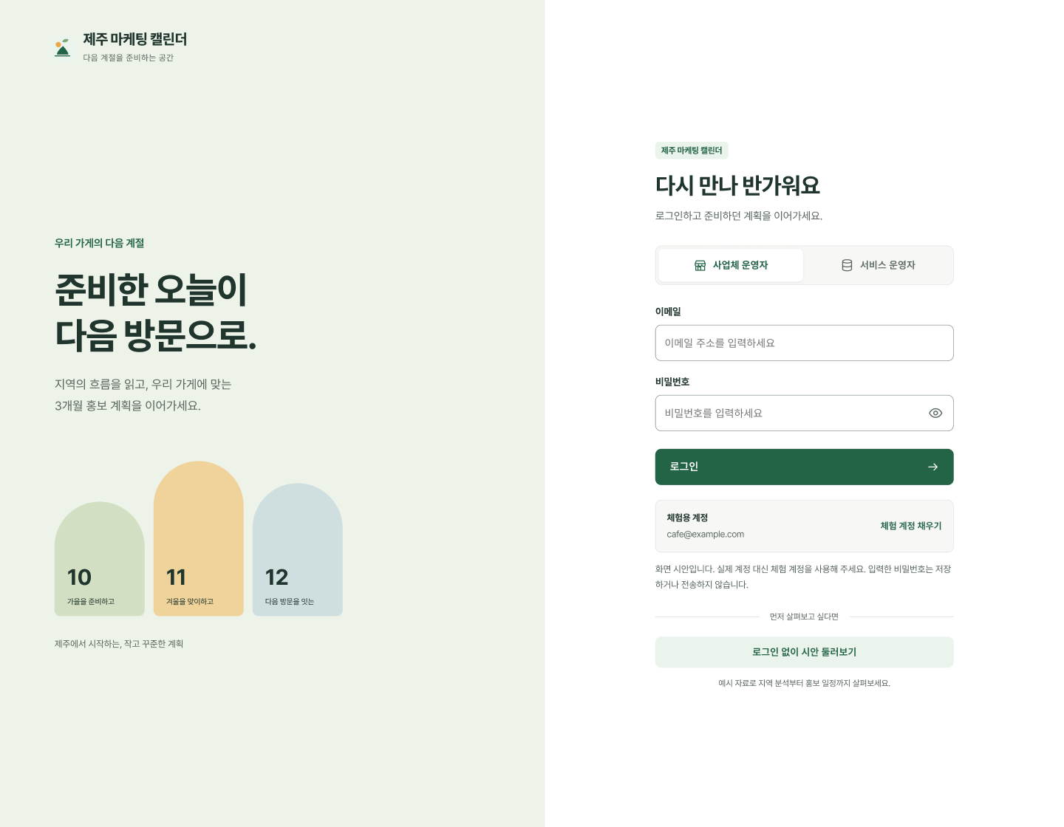
3. 로그인
04 / 01 · 로그인
Screen ID
SCR-C-001
화면명
로그인
Actor
사업체 운영자
서비스 운영자
관련 UC
별도 UC 없음
공통 접근 보조
경로
최초 진입
Description (화면설명)
① 운영자 역할 선택 → 체험 역할·계정 안내 갱신 → 이메
일·비밀번호 입력 준비
② 이메일 입력 → 형식·빈칸 검사 → 오류가 있으면 해당
필드에 안내
1
2
③ 비밀번호 입력·보기 선택 → 표시만 전환하고 값 유지
→ 전송·저장하지 않음
3
4
④ 로그인 클릭 → 역할별 공개 체험 계정 검사 → 성공 시
한눈에 보기 이동
5
⑤ 체험 계정 채우기 클릭 → 역할별 공개 예시 값 입력 →
로그인 버튼으로 확인
6
⑥ 시안 둘러보기 클릭 → 운영자 역할 시안 시작 → 메인
이동(실제 인증 우회 아님)
화면 상태
정상 / 입력 오류 / 체험 로그인 완료
이동 화면
로그인 → 체험 계정 확인 → SCR-C-002 한눈에 보기
정보시스템 캡스톤디자인 | 화면설계서·Storyboard Template
Notes:
출처: 00_제출/Red_PROJECT.md; 00_제출/Red_USECASE.md; 02_제품/화면설계/storyboards.json
https://www.figma.com/design/3g5xR8OkcV6sUclyGM5d30?node-id=8-2
Screen ID: SCR-C-001
Actor: 사업체 운영자 · 서비스 운영자
관련 UC:
경로: 최초 진입
정상: 체험 계정 확인 후 메인 이동
오류: 입력 유지·이메일/비밀번호 메시지 표시
실제 서버 인증·권한 보호는 후속 구현

Slide 13
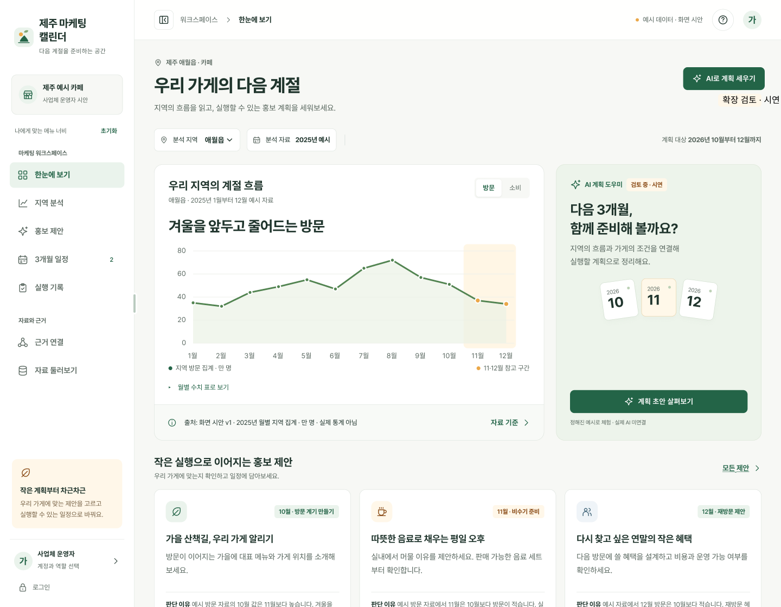
3. 한눈에 보기
04 / 02 · 한눈에 보기
Screen ID
SCR-C-002
화면명
한눈에 보기
Actor
사업체 운영자
서비스 운영자
관련 UC
UC01-1·UC02-4
UC03-4·UC10 진입·요약
경로
로그인 > 메인
Description (화면설명)
2
1
① 접기·펼치기 클릭 → 76px 아이콘 또는 저장된 메뉴 폭
적용 → 본문 너비 재배치
3
② 경계 드래그·방향키 입력 → 폭을 216px부터 360px까
지 조절·저장 → 다시 열어도 유지
4
③ 분석 지역 선택 → 지역별 예시 결과 갱신 → 분석·제안
에 같은 지역 적용
④ 방문·소비 지표 선택 → 그래프·단위 갱신 → 자세한 비
교는 지역 분석에서 확인
⑤ 모든 제안 클릭 → 선택 지역 유지 → 홍보 제안 이동
5
새로 방문: 기본 메뉴 248px
화면 상태
정상 / 메뉴 폭·접기 상태 저장
이동 화면
지역 분석 선택 → 지역 조건 유지 → SCR-C-003 지역 분석
정보시스템 캡스톤디자인 | 화면설계서·Storyboard Template
Notes:
출처: 00_제출/Red_PROJECT.md; 00_제출/Red_USECASE.md; 02_제품/화면설계/storyboards.json
https://www.figma.com/design/3g5xR8OkcV6sUclyGM5d30?node-id=9-2
Screen ID: SCR-C-002
Actor: 사업체 운영자 · 서비스 운영자
관련 UC: UC01-1, UC02-4, UC03-4, UC10
경로: 로그인 > 한눈에 보기
새로 방문: 기본 메뉴 248px
모바일: 너비 조절 대신 스크롤 가능한 서랍 메뉴
AI 계획 도우미는 확장 검토용 고정 예시 시연

Slide 14
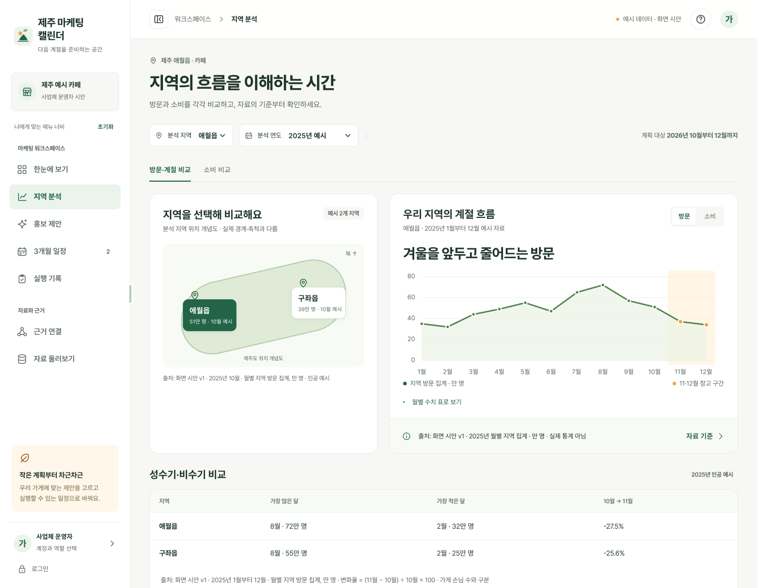
3. 지역 분석 · 방문과 계절
04 / 03 · 지역 분석 · 방문과 계절
Screen ID
SCR-C-003
화면명
지역 분석
방문과 계절
Actor
사용자 외 2종*
관련 UC
UC01-1·UC01-2·UC10
방문 추이·계절 비교
경로
메인 > 지역 분석
Description (화면설명)
① 지역 선택 → 월별 방문 자료·지역 비교 갱신 → 같은 기
간의 결과 표시
1
2
② 분석 연도 선택 → 자료 보유 여부 확인 → 미확보 시
조회 결과 없음 안내
5
4
③ 도식 지도에서 지역 선택 → 월별 그래프 연결 → 시안
도식 표시(정확한 행정 경계 아님)
3
④ 월별 추이 확인 → 같은 기준의 성수기·비수기 비교 →
지역 방문 집계로 표시
⑤ 소비 비교 탭 클릭 → 연도·지역 유지 → 방문·소비·고객
구분 비교 화면 표시
Actor: 사용자(조회 가정)·사업체 운영자·서비스 운영자
화면 상태
정상 / 자료 없음 / 출처 상시 표시
이동 화면
소비 비교 선택 → 동일 지역 유지 → 지역 분석 내 소비 탭
정보시스템 캡스톤디자인 | 화면설계서·Storyboard Template
Notes:
출처: 00_제출/Red_PROJECT.md; 00_제출/Red_USECASE.md; 02_제품/화면설계/storyboards.json
https://www.figma.com/design/3g5xR8OkcV6sUclyGM5d30?node-id=10-2
Screen ID: SCR-C-003
Actor: 사용자(조회 가정) · 사업체 운영자 · 서비스 운영자
관련 UC: UC01-1, UC01-2, UC10
경로: 로그인 > 한눈에 보기 > 지역 분석 > 방문과 계절
2025년: 인위적으로 만든 화면용 예시
2023년·2024년: 자료 없음
UC10 출처·기간·집계 기준은 결과와 함께 상시 표시

Slide 15
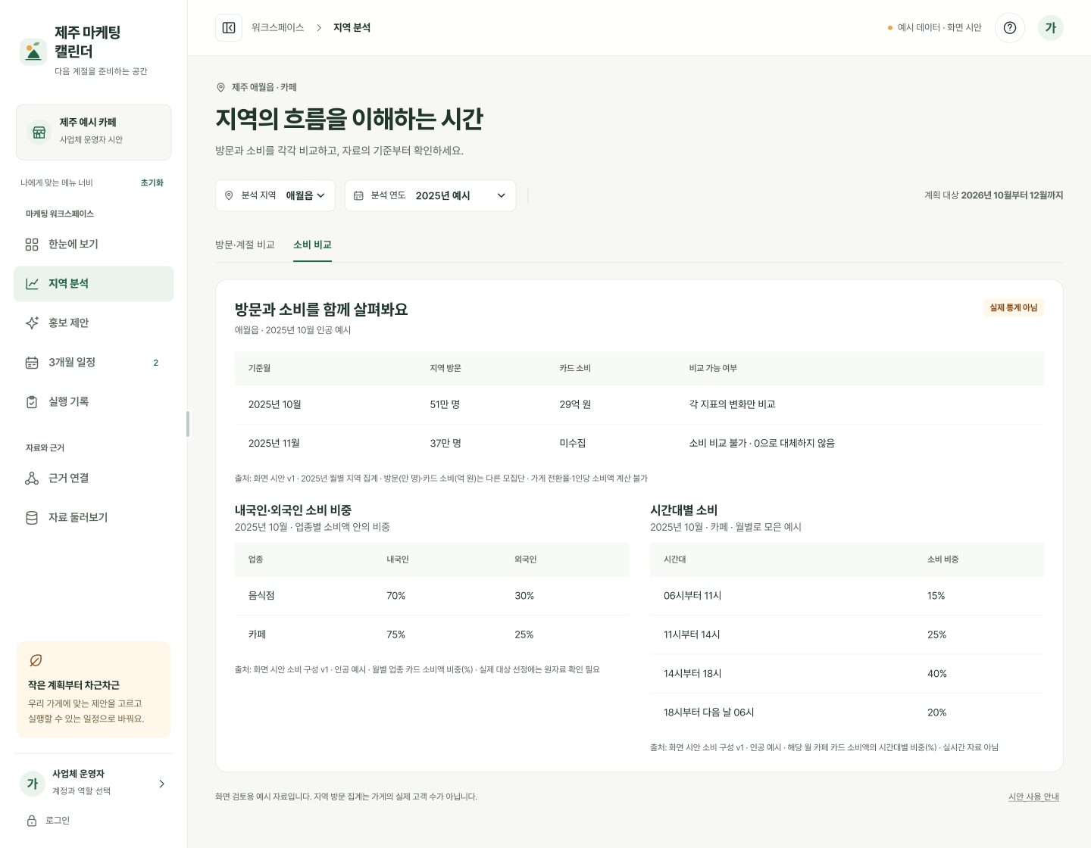
3. 지역 분석 · 소비 비교
04 / 04 · 지역 분석 · 소비 비교
Screen ID
SCR-C-003
화면명
지역 분석
소비 비교
Actor
사용자 외 2종*
관련 UC
UC02-1·UC02-2·UC02-3
UC10 · 소비 비교
경로
지역 분석 > 소비
Description (화면설명)
① 소비 비교 탭 선택 → 조건에 맞는 예시 표 조회 → 방
문·소비를 단위별로 표시
② 같은 월의 지표 확인 → 기간 겹침·누락 표시 → 구매전
환율·1인당 소비액으로 계산 안 함
1
2
③ 두 소비 비중 확인 → 같은 월·업종 소비액 기준 비교 →
대상 선정 전 분모·출처·원자료 확인
④ 시간대별 표 확인 → 월별 집계 분포 제공 → 실시간 혼
잡도·개인 기록은 표시 안 함
3
4
Actor: 사용자(조회 가정)·사업체 운영자·서비스 운영자
내국인·외국인 비중: 예시 집계값과 단위 표시
화면 상태
정상 / 미수집 / 기준 불일치
이동 화면
홍보 제안 선택 → 조건 유지 → SCR-C-004 홍보 제안
정보시스템 캡스톤디자인 | 화면설계서·Storyboard Template
Notes:
출처: 00_제출/Red_PROJECT.md; 00_제출/Red_USECASE.md; 02_제품/화면설계/storyboards.json
https://www.figma.com/design/3g5xR8OkcV6sUclyGM5d30?node-id=11-2
Screen ID: SCR-C-003
Actor: 사용자(조회 가정) · 사업체 운영자 · 서비스 운영자
관련 UC: UC02-1, UC02-2, UC02-3, UC10
경로: 로그인 > 한눈에 보기 > 지역 분석 > 소비 비교
내국인·외국인 비중: 예시 집계값과 단위 표시
소비 미수집: 0원으로 바꾸지 않음
공급사·집계 기준이 다르면 비교 제한

Slide 16
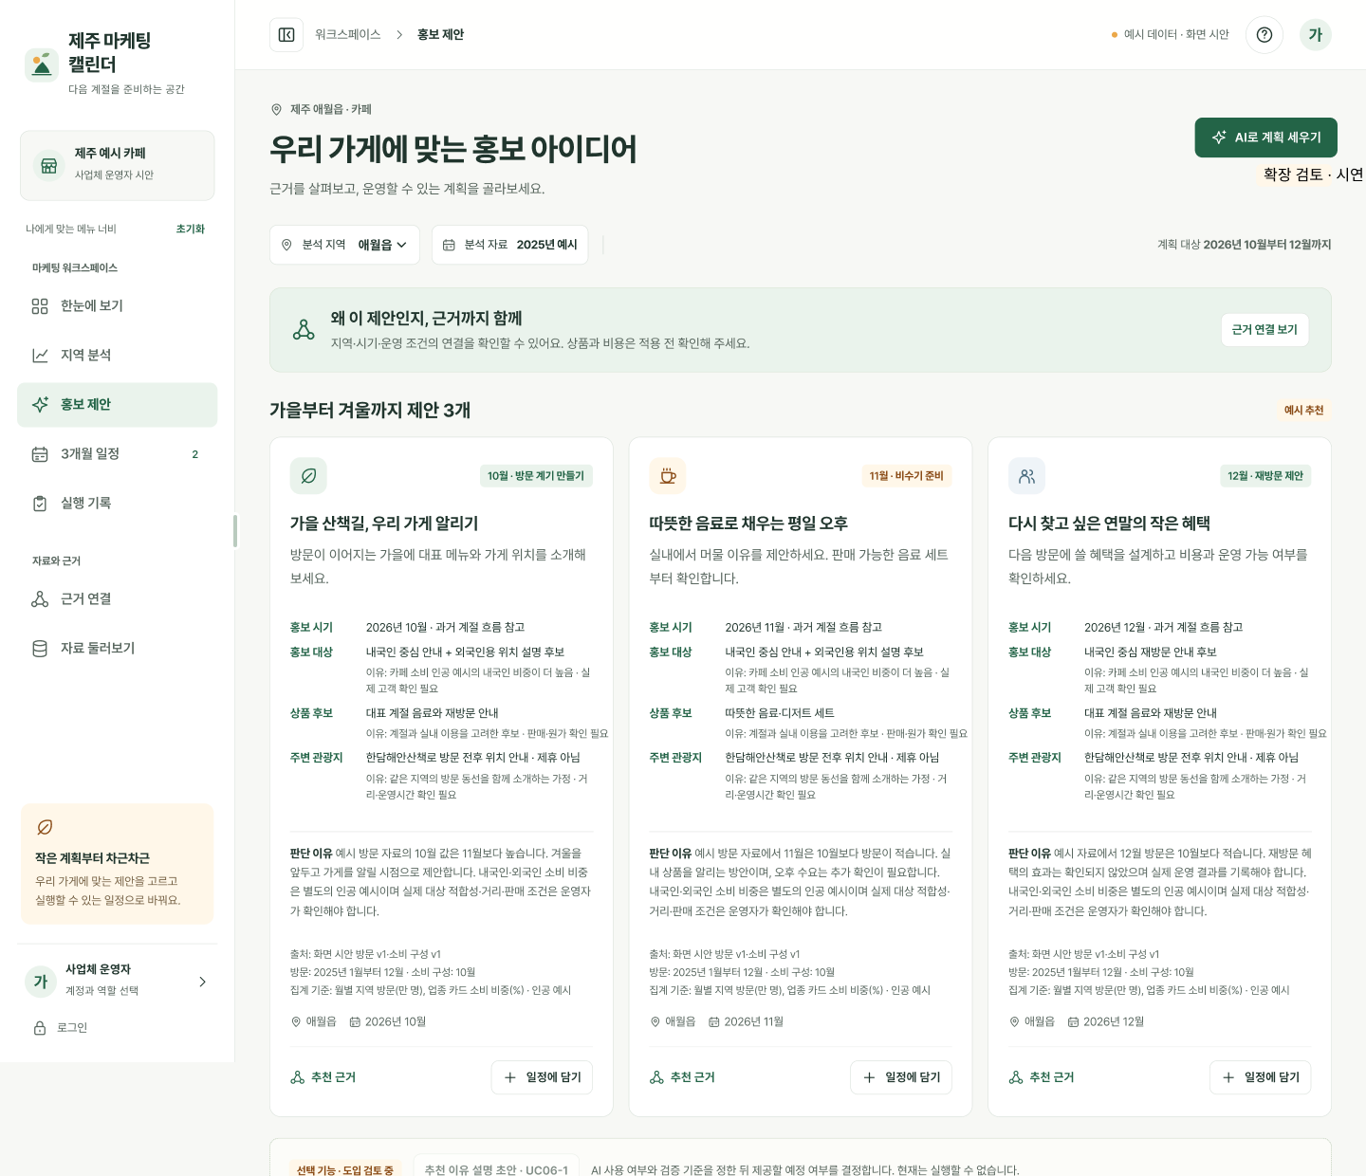
3. 홍보 제안
04 / 05 · 홍보 제안
Screen ID
SCR-C-004
화면명
홍보 제안
Actor
사용자 외 2종*
관련 UC
UC02-4부터 UC02-7
UC10 · 홍보 제안 조회
경로
메인 > 홍보 제안
Description (화면설명)
① 시기·대상·상품·관광지 제안 확인 → 이유·출처·기간·조건
표시 → 실제 판매 가능성은 사업체 확인
4
② 추천 근거 클릭 → 선택 제안의 이유·미확인 운영 조건
조회 → 근거 상세 패널 표시
1
③ 일정에 담기 클릭 → 제안 제목·날짜를 계획 편집 폼에
반영 → 수정 후 명시적 저장
④ 근거 연결 보기 클릭 → 자료·관측값·계획 관계 표시 →
근거 연결 화면 이동
Actor: 사용자(조회 가정)·사업체 운영자·서비스 운영자
일반 조회 Actor: 일정 저장·비공개 데이터 접근 없음(설계
가정)
2
3
화면 상태
정상 / 근거 부족 / F04 비활성
이동 화면
일정에 담기 → 조건 채우기 → SCR-B-001-P01 계획 작성
정보시스템 캡스톤디자인 | 화면설계서·Storyboard Template
Notes:
출처: 00_제출/Red_PROJECT.md; 00_제출/Red_USECASE.md; 02_제품/화면설계/storyboards.json
https://www.figma.com/design/3g5xR8OkcV6sUclyGM5d30?node-id=12-2
Screen ID: SCR-C-004
Actor: 사용자(조회 가정) · 사업체 운영자 · 서비스 운영자
관련 UC: UC02-4, UC02-5, UC02-6, UC02-7, UC10
경로: 로그인 > 한눈에 보기 > 홍보 제안
일반 조회 Actor: 일정 저장·비공개 데이터 접근 없음(설계 가정)
F04 설명 초안: 선택·도입 검토 중, 비활성 상태
근거 부족·운영 조건 미확인은 해당 제안에 표시

Slide 17
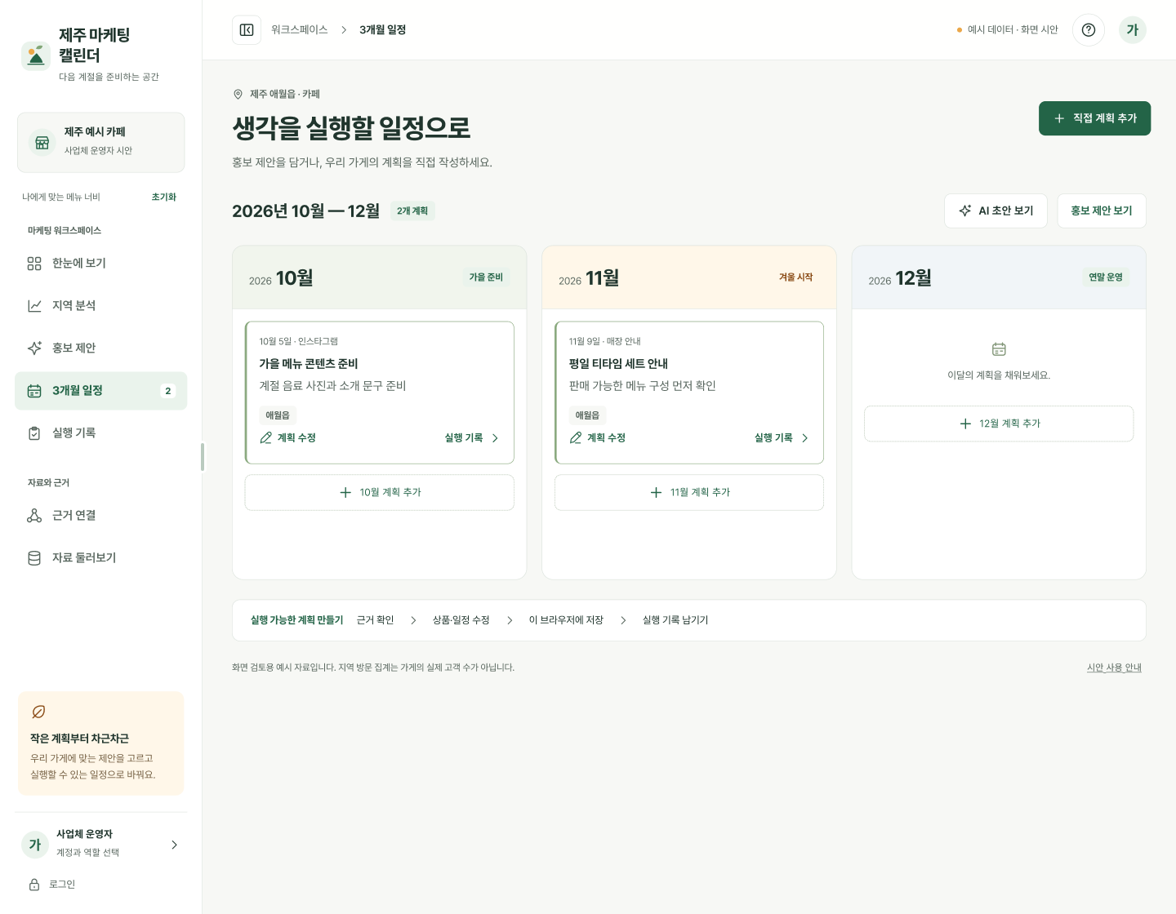
3. 3개월 일정
04 / 06 · 3개월 일정
Screen ID
SCR-B-001
화면명
3개월 일정
Actor
사업체 운영자
서비스 운영자
관련 UC
UC03-1부터 UC03-4
일정 작성·수정·저장·조회
경로
메인 > 3개월 일정
Description (화면설명)
1
① 직접 계획 추가 클릭 → 빈 계획 편집 폼 표시 → 제목·
날짜·채널·운영 조건 입력
② 계획 수정 클릭 → 저장된 값 불러오기 → 계획 편집 폼
에서 저장 또는 취소
③ 실행 기록 클릭 → 선택 계획의 기록 폼 표시 → 실제
수행 내용·결과 입력
2
3
4
④ 12월 계획 추가 클릭 → 해당 월 날짜를 미리 설정 →
계획 편집 폼에서 직접 작성
정상: 저장한 계획을 월별로 표시
빈 상태: 해당 월 계획 추가 제공
화면 상태
정상 / 계획 없음 / 저장 완료·실패
이동 화면
계획 추가·수정 → 입력 폼 표시 → SCR-B-001-P01
정보시스템 캡스톤디자인 | 화면설계서·Storyboard Template
Notes:
출처: 00_제출/Red_PROJECT.md; 00_제출/Red_USECASE.md; 02_제품/화면설계/storyboards.json
https://www.figma.com/design/3g5xR8OkcV6sUclyGM5d30?node-id=13-2
Screen ID: SCR-B-001
Actor: 사업체 운영자 · 서비스 운영자
관련 UC: UC03-1, UC03-2, UC03-3, UC03-4
경로: 로그인 > 한눈에 보기 > 3개월 일정
정상: 저장한 계획을 월별로 표시
빈 상태: 해당 월 계획 추가 제공
저장 실패: 입력 보존·재시도, 작성 완료로 표시하지 않음

Slide 18
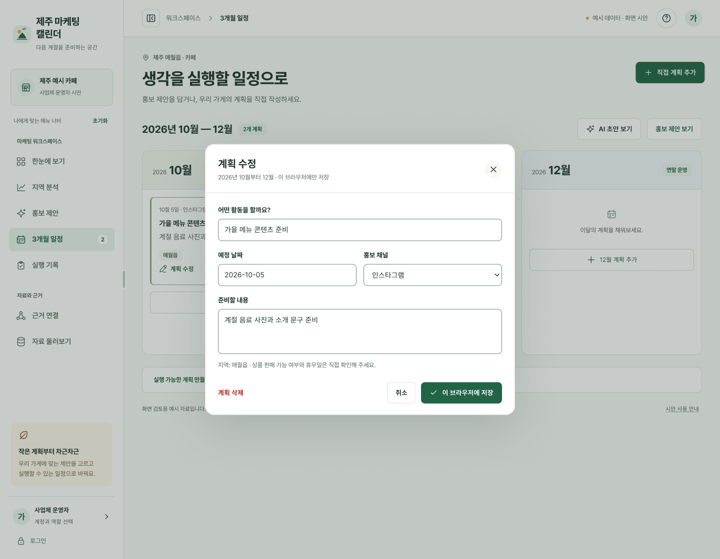
3. 계획 작성·수정 팝업
04 / 07 · 계획 작성·수정 팝업
Screen ID
SCR-B-001-P01
화면명
계획 작성·수정
Actor
사업체 운영자
서비스 운영자
관련 UC
UC03-1·UC03-2·UC03-3
일정 작성·수정·저장
경로
일정 > 추가·수정
Description (화면설명)
① 제목 입력 → 공백·최대 길이 검사 → 오류가 있으면 입
력 필드에 안내
② 날짜 선택 → 3개월 계획 범위 확인 → 범위를 벗어나면
저장 차단
1
③ 상품·준비사항 입력 → 계획 내용에 포함 → 미확인 조
건은 실제 적용 전 확인
2
3
④ 저장 클릭 → 입력 검사·브라우저 저장 시도 → 성공할
때만 팝업 닫고 일정 목록 갱신
5
4
⑤ 취소 클릭 → 변경을 저장하지 않고 닫기 → 이전 화면·
호출 버튼으로 복귀
필수값 오류: 폼 안에 원인 표시
화면 상태
정상 / 입력 오류 / 저장 실패·완료
이동 화면
저장 → 필수값 검사·저장 성공 → SCR-B-001 일정 갱신
정보시스템 캡스톤디자인 | 화면설계서·Storyboard Template
Notes:
출처: 00_제출/Red_PROJECT.md; 00_제출/Red_USECASE.md; 02_제품/화면설계/storyboards.json
https://www.figma.com/design/3g5xR8OkcV6sUclyGM5d30?node-id=38-2
Screen ID: SCR-B-001-P01
Actor: 사업체 운영자 · 서비스 운영자
관련 UC: UC03-1, UC03-2, UC03-3
경로: 로그인 > 한눈에 보기 > 3개월 일정 > 계획 작성·수정 팝업
필수값 오류: 폼 안에 원인 표시
저장 실패: 원래 저장본 유지, 입력한 수정본으로 재시도
저장 성공: 목록 갱신과 완료 안내

Slide 19
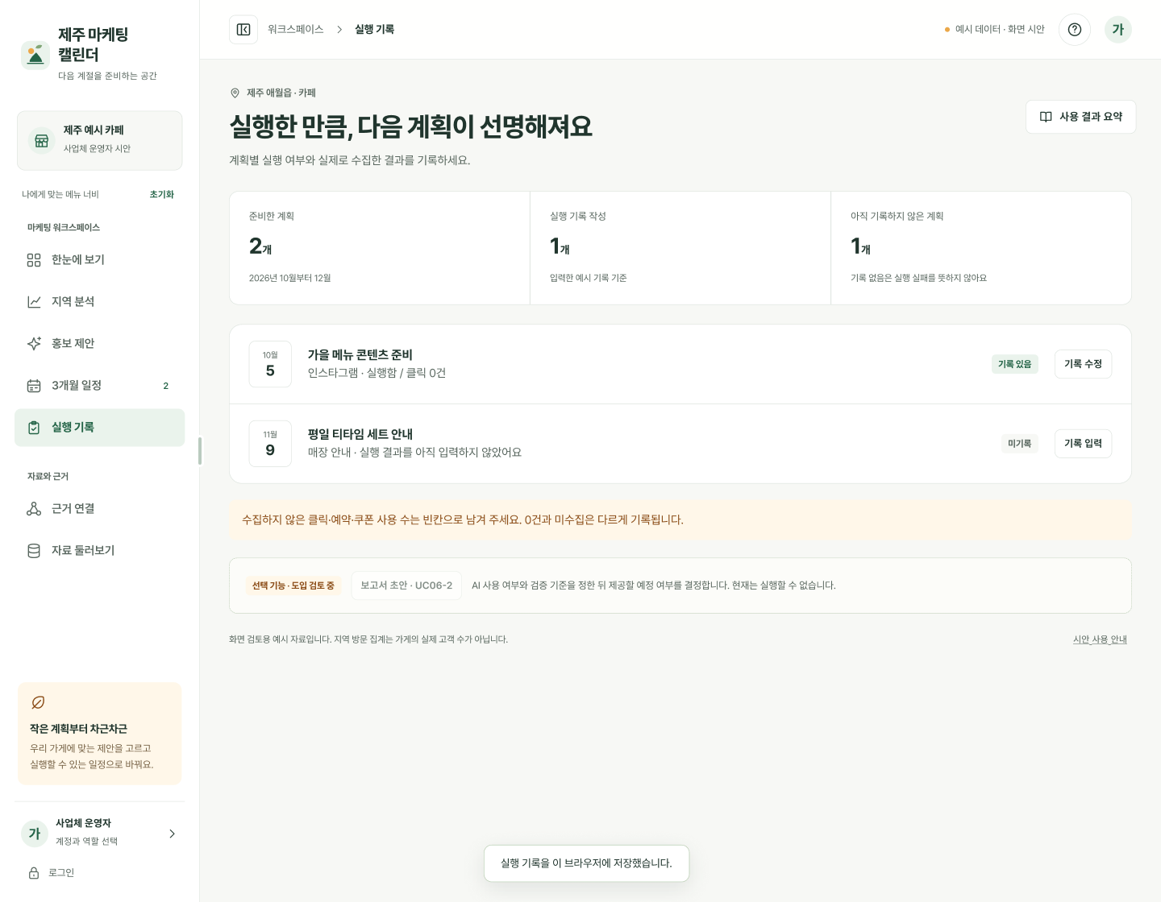
3. 실행 기록·사용 결과
04 / 08 · 실행 기록·사용 결과
Screen ID
SCR-B-002
화면명
실행 기록·사용 결과
Actor
사업체 운영자
서비스 운영자
관련 UC
UC04-1부터 UC04-6
UC05-1·UC05-2 비교·요약
경로
메인 > 실행 기록
Description (화면설명)
3
① 기록 입력·수정 클릭 → 계획에 연결된 기록 불러오기
→ 기록 폼에서 시간·채택·실행·결과 입력
② 계획별 기록 확인 → 예정·실제 활동과 날짜 구분 → 미
기록을 실행 실패로 처리하지 않음
2
1
③ 사용 결과 요약 클릭 → 입력한 기록만 집계 → 시간·채
택·실행·확보한 결과 요약 표시
④ 도입 상태 확인 → 검토 중인 F04 보고서 비활성 표시
→ 필수 사용 결과 요약은 이용 가능
4
빈 상태: 먼저 계획을 만들도록 일정 이동 제공
숫자 0: 실제 확인한 0건, 빈칸: 미수집
화면 상태
정상 / 기록 없음 / 미확보와 0 구분
이동 화면
기록 입력 → 선택 계획 불러오기 → SCR-B-002-P01
정보시스템 캡스톤디자인 | 화면설계서·Storyboard Template
Notes:
출처: 00_제출/Red_PROJECT.md; 00_제출/Red_USECASE.md; 02_제품/화면설계/storyboards.json
https://www.figma.com/design/3g5xR8OkcV6sUclyGM5d30?node-id=15-2
Screen ID: SCR-B-002
Actor: 사업체 운영자 · 서비스 운영자
관련 UC: UC04-1, UC04-2, UC04-3, UC04-4, UC04-5, UC04-6, UC05-1, UC05-2
경로: 로그인 > 한눈에 보기 > 실행 기록
빈 상태: 먼저 계획을 만들도록 일정 이동 제공
숫자 0: 실제 확인한 0건, 빈칸: 미수집
F04 보고서 초안은 도입 검토 중, 필수 요약과 분리

Slide 20
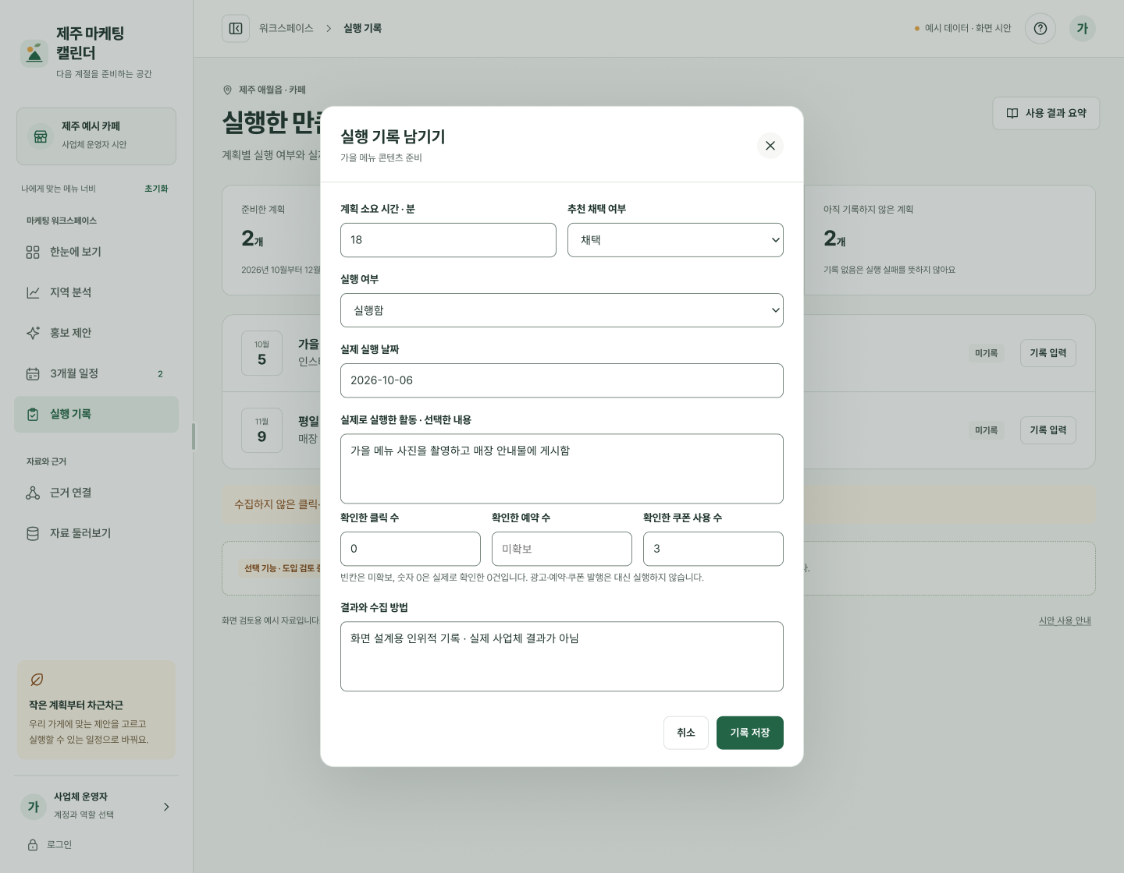
3. 사용·실행 기록 입력 팝업
04 / 09 · 사용·실행 기록 입력 팝업
Screen ID
SCR-B-002-P01
화면명
사용·실행 기록 입력
Actor
사업체 운영자
서비스 운영자
관련 UC
UC04-1부터 UC04-6
사용·실행 기록
경로
실행 기록 > 입력
Description (화면설명)
① 소요 시간(분) 입력 → 음수·유효 범위 검사 → 계획별
보관, 빈칸은 미측정 유지
1
2
② 채택·미채택·확인 중 선택 → 선택 내용과 연결해 저장
→ 채택 여부를 자동 추정하지 않음
③ 실제 활동·날짜 입력 → 실행한 경우 날짜 검사 → 예정
활동과 실제 활동을 별도 보관
3
④ 클릭·예약·쿠폰 건수 입력 → 비음수 정수 검사 → 빈칸
은 미수집, 실제 0건과 구분
4
⑤ 결과 출처·확인 방법 입력 → 기록과 함께 보관 → 이후
사용 결과 해석에 활용
5
6
⑥ 기록 저장 클릭 → 입력 검증·저장, 실패 시 입력 유지
→ 성공 시 실행 기록 목록 갱신
화면 상태
정상 / 입력·저장 오류 / 저장 완료
이동 화면
저장 → 형식 검사·저장 성공 → SCR-B-002 기록 갱신
정보시스템 캡스톤디자인 | 화면설계서·Storyboard Template
Notes:
출처: 00_제출/Red_PROJECT.md; 00_제출/Red_USECASE.md; 02_제품/화면설계/storyboards.json
https://www.figma.com/design/3g5xR8OkcV6sUclyGM5d30?node-id=39-2
Screen ID: SCR-B-002-P01
Actor: 사업체 운영자 · 서비스 운영자
관련 UC: UC04-1, UC04-2, UC04-3, UC04-4, UC04-5, UC04-6
경로: 로그인 > 한눈에 보기 > 실행 기록 > 사용·실행 기록 입력 팝업
미실행: 실제 실행 날짜 필수 아님
결과 미확보: 빈칸 허용·0 자동 입력 금지
수집값 오류·저장 오류: 입력 내용 유지

Slide 21
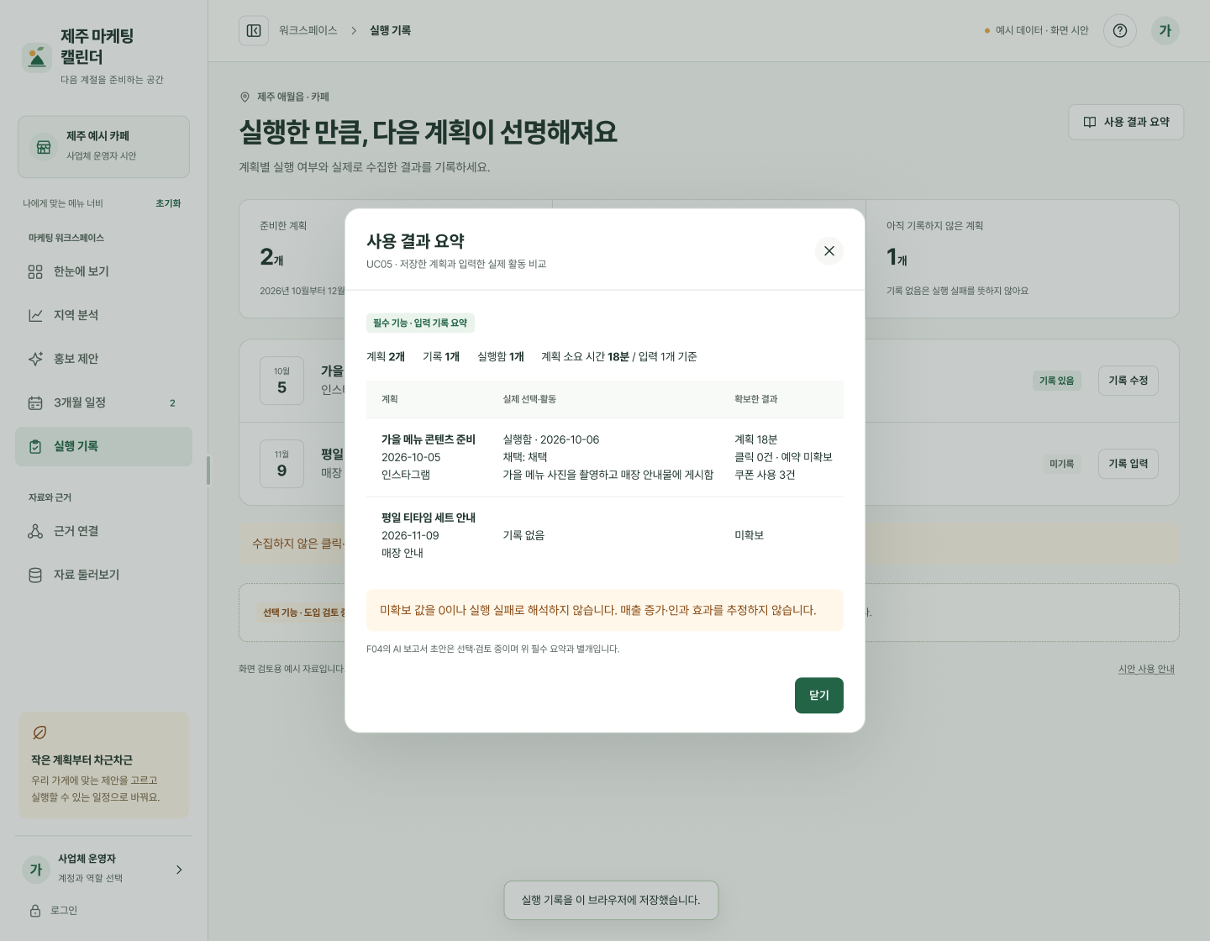
3. 사용 결과 요약 팝업
04 / 10 · 사용 결과 요약 팝업
Screen ID
SCR-B-002-P02
화면명
사용 결과 요약
Actor
사업체 운영자
서비스 운영자
관련 UC
UC05-1·UC05-2
계획·실행 비교·요약
경로
실행 기록 > 요약
Description (화면설명)
Figma 캡처 · 예시 자료 · 원본 보기
① 사용 결과 요약 조회 → 계획·채택·시간·결과·미확보
집계 → 매출 증가·인과 효과 추정 안 함
② 닫기 클릭 → 요약 팝업 닫기 → 이전 실행 기록 화
면 복귀
1
기록 없음: 미기록 안내
미확보 결과: 요약에서도 미확보로 유지
규칙 기반 필수 요약이며 선택 AI 보고서와 구분
2
화면 상태
정상 / 기록 없음 / 미확보 유지
이동 화면
닫기 → 요약 종료 → SCR-B-002 실행 기록 복귀
정보시스템 캡스톤디자인 | 화면설계서·Storyboard Template
Notes:
출처: 00_제출/Red_PROJECT.md; 00_제출/Red_USECASE.md; 02_제품/화면설계/storyboards.json
https://www.figma.com/design/3g5xR8OkcV6sUclyGM5d30?node-id=40-2
Screen ID: SCR-B-002-P02
Actor: 사업체 운영자 · 서비스 운영자
관련 UC: UC05-1, UC05-2
경로: 로그인 > 한눈에 보기 > 실행 기록 > 사용 결과 요약 팝업
기록 없음: 미기록 안내
미확보 결과: 요약에서도 미확보로 유지
규칙 기반 필수 요약이며 선택 AI 보고서와 구분

Slide 22
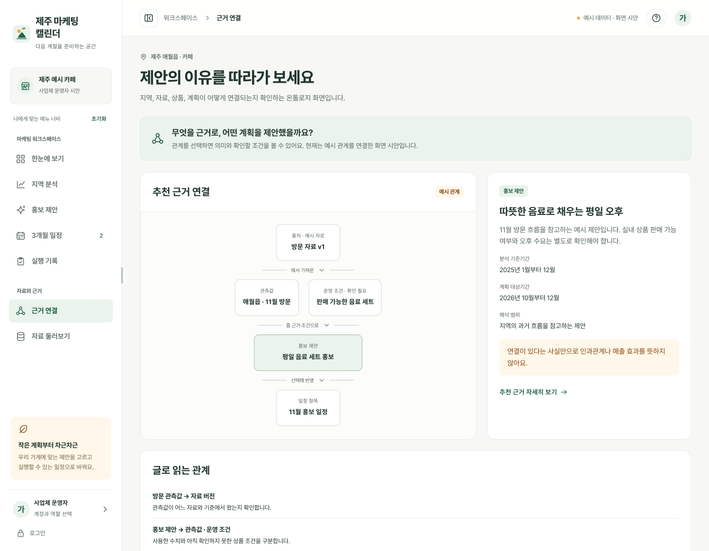
3. 근거 연결
04 / 11 · 근거 연결
Screen ID
SCR-C-005
화면명
근거 연결
Actor
사업체 운영자
서비스 운영자
관련 UC
UC10
자료 출처·기준 표시
경로
분석/제안 > 근거
Description (화면설명)
Figma 캡처 · 예시 자료 · 원본 보기
① 자료 버전 선택 → 관계의 출처·기간 설명 표시 → 우
측 설명 갱신
② 홍보 제안 관계 선택 → 수치·확인할 운영 조건 표시
→ 상관관계를 인과효과로 해석 안 함
③ 추천 근거 자세히 보기 클릭 → 선택 제안의 판단 과
정 조회 → 추천 근거 패널 표시
1
현재 관계는 고정 예시이며 실제 온톨로지 추론 아님
2
일반 조회 상태에는 비공개 상품·일정·기록 연결 제외
3
그래프와 동등한 글로 읽는 관계 제공
화면 상태
정상 / 고정 관계 예시
이동 화면
근거 보기 → 출처·기준 표시 → 현재 화면의 상세 패널
정보시스템 캡스톤디자인 | 화면설계서·Storyboard Template
Notes:
출처: 00_제출/Red_PROJECT.md; 00_제출/Red_USECASE.md; 02_제품/화면설계/storyboards.json
https://www.figma.com/design/3g5xR8OkcV6sUclyGM5d30?node-id=19-2
Screen ID: SCR-C-005
Actor: 사업체 운영자 · 서비스 운영자
관련 UC: UC10
경로: 로그인 > 한눈에 보기 > 근거 연결
현재 관계는 고정 예시이며 실제 온톨로지 추론 아님
일반 조회 상태에는 비공개 상품·일정·기록 연결 제외
그래프와 동등한 글로 읽는 관계 제공

Slide 23
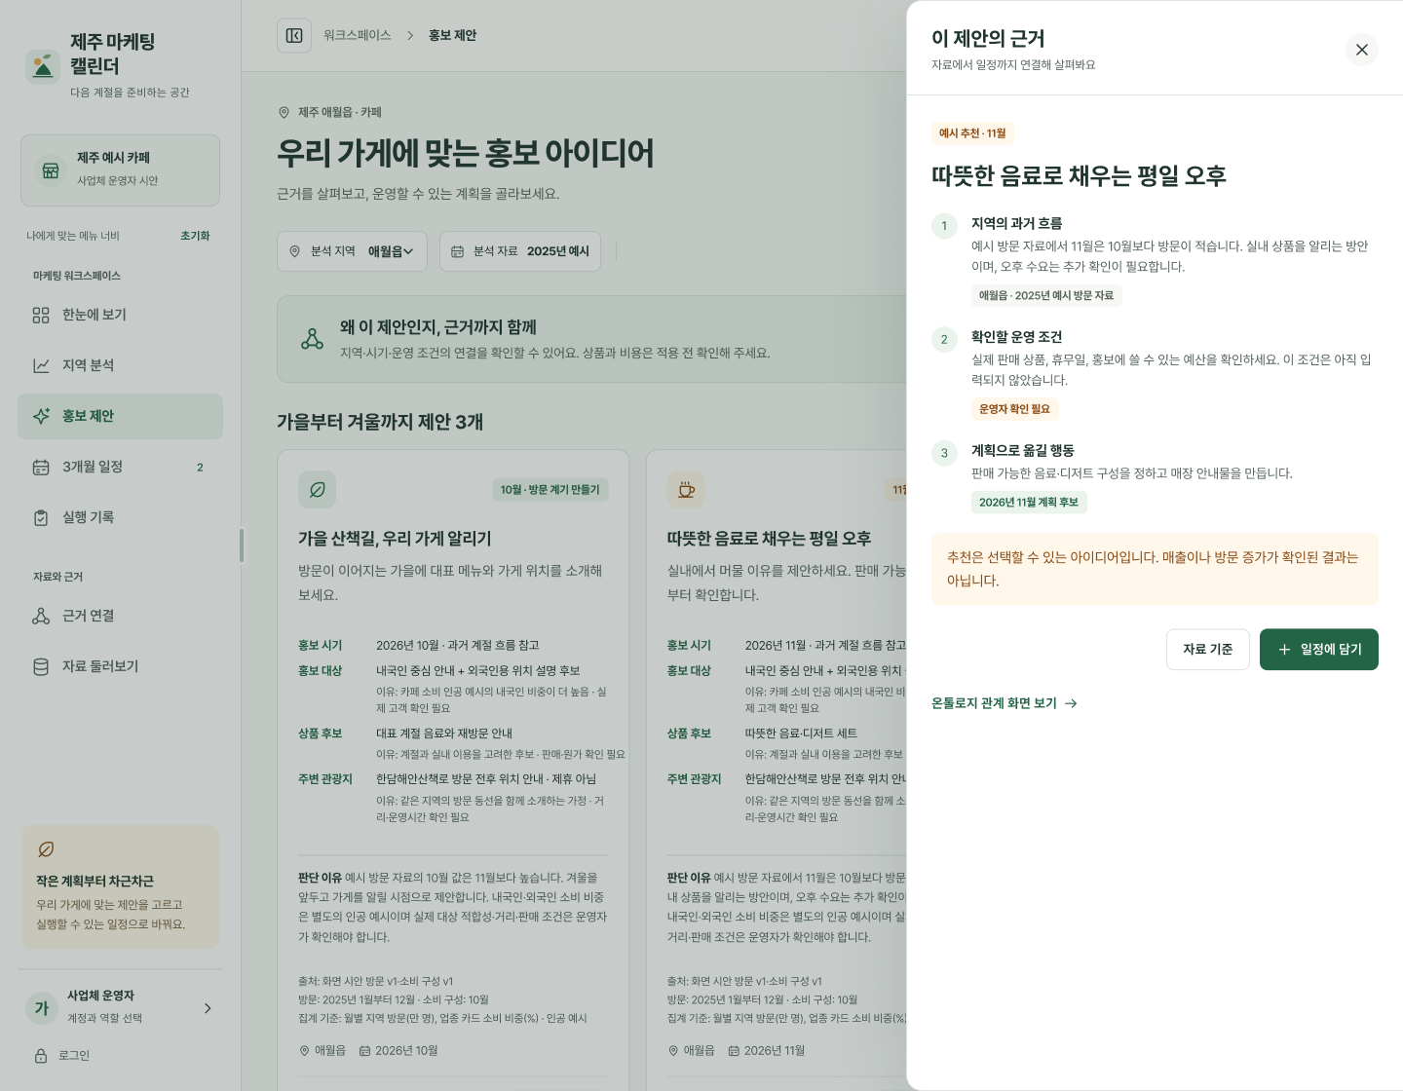
3. 추천 근거 상세 패널
04 / 12 · 추천 근거 상세 패널
Screen ID
SCR-C-004-P01
화면명
추천 근거 상세
Actor
사업체 운영자
서비스 운영자
관련 UC
UC02-4부터 UC02-7
UC10 · 추천 근거 확인
경로
홍보 제안 > 근거
Description (화면설명)
Figma 캡처 · 예시 자료 · 원본 보기
① 추천 근거 열기 → 선택 제안의 제목·시기 표시 → 같
은 제안의 이유·조건 확인
1
② 자료·운영 조건 확인 → 관측값·출처·상품 조건 구분
표시 → 미확인 상품·예산은 확정 안 함
2
③ 일정에 담기 클릭 → 선택 제안을 계획 편집 폼에 반
영 → 명시적 저장 전까지 일정 미변경
중복 담기: 새 항목 대신 기존 계획 수정으로 연결
3
닫기/Escape: 이전 화면과 호출 버튼 복귀
화면 상태
정상 / 중복 계획은 기존 계획 수정
이동 화면
일정에 담기 → 기존 계획 확인 → SCR-B-001-P01
정보시스템 캡스톤디자인 | 화면설계서·Storyboard Template
Notes:
출처: 00_제출/Red_PROJECT.md; 00_제출/Red_USECASE.md; 02_제품/화면설계/storyboards.json
https://www.figma.com/design/3g5xR8OkcV6sUclyGM5d30?node-id=41-2
Screen ID: SCR-C-004-P01
Actor: 사업체 운영자 · 서비스 운영자
관련 UC: UC02-4, UC02-5, UC02-6, UC02-7, UC10
경로: 로그인 > 한눈에 보기 > 홍보 제안 > 추천 근거 상세 패널
중복 담기: 새 항목 대신 기존 계획 수정으로 연결
닫기/Escape: 이전 화면과 호출 버튼 복귀

Slide 24
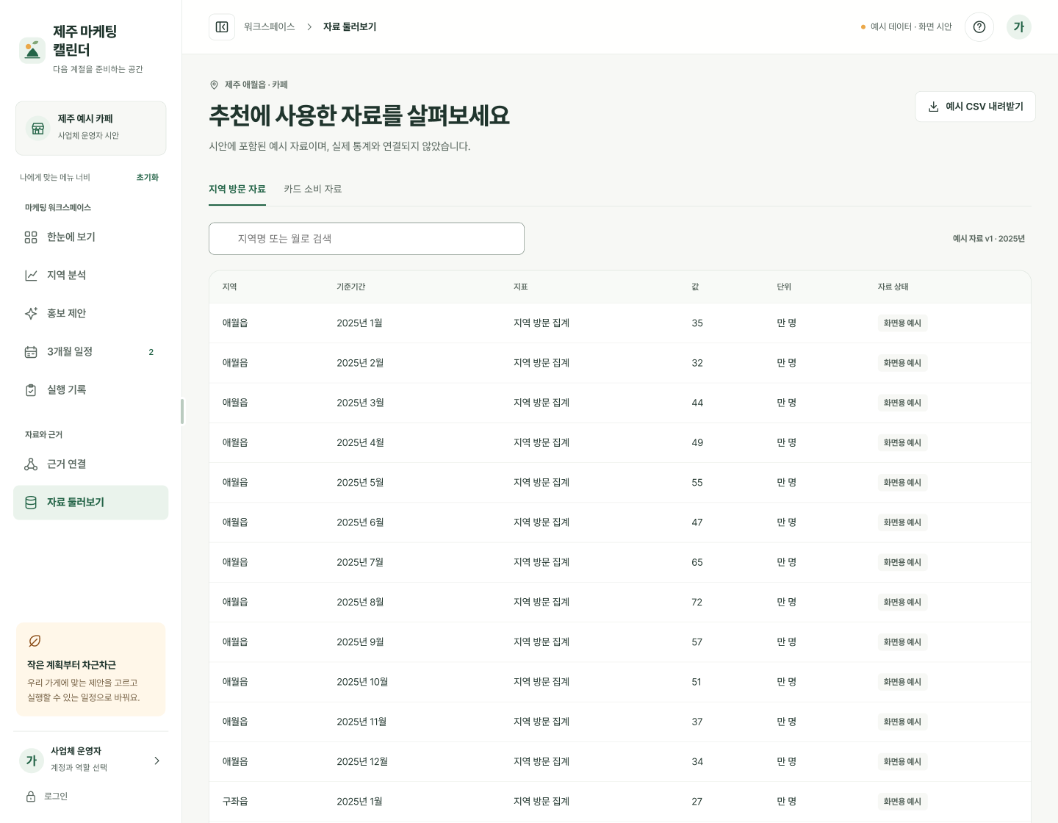
3. 자료 둘러보기 · 조회 상태
04 / 13 · 자료 둘러보기 · 조회 상태
Screen ID
SCR-A-001
화면명
자료 둘러보기
Actor
사업체 운영자
서비스 운영자
관련 UC
UC10
자료 출처·기준 표시
경로
메인 > 자료 조회
Description (화면설명)
Figma 캡처 · 예시 자료 · 원본 보기
① 방문·카드 소비 선택 → 지표의 단위·행 갱신 → 동일
한 자료 기준 표시
② 지역명·월 입력 → 해당 지표의 예시 행 필터링 → 검
색 결과 또는 결과 없음 표시
1
2
③ 값·단위·자료 상태 확인 → 누락값을 미수집으로 표
시 → 0으로 임의 보정하지 않음
3
사업체 운영자: 읽기 화면, 등록·기준 변경 없음
검색 결과 없음: 검색 조건 수정 안내
화면 상태
정상 / 검색 결과 없음
이동 화면
검색어 변경 → 자료 필터링 → 현재 화면 목록 갱신
정보시스템 캡스톤디자인 | 화면설계서·Storyboard Template
Notes:
출처: 00_제출/Red_PROJECT.md; 00_제출/Red_USECASE.md; 02_제품/화면설계/storyboards.json
https://www.figma.com/design/3g5xR8OkcV6sUclyGM5d30?node-id=21-2
Screen ID: SCR-A-001
Actor: 사업체 운영자 · 서비스 운영자
관련 UC: UC10
경로: 로그인 > 한눈에 보기 > 자료 둘러보기 > 조회 상태
사업체 운영자: 읽기 화면, 등록·기준 변경 없음
검색 결과 없음: 검색 조건 수정 안내

Slide 25
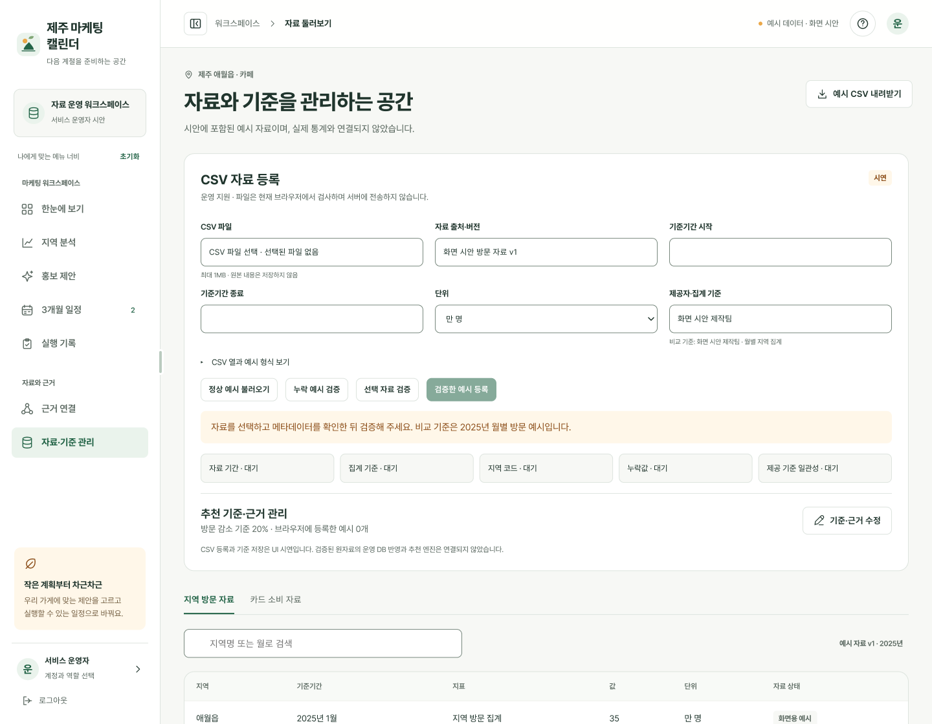
3. 자료·기준 관리
04 / 14 · 자료·기준 관리
Screen ID
SCR-A-001
화면명
자료·기준 관리
Actor
서비스 운영자
관련 UC
UC07·UC08-1부터 UC08-5
UC09-1·UC09-2 운영 지원
경로
메인 > 자료 관리
Description (화면설명)
① CSV 선택 → 출처·기간·단위·제공 기준 확인 준비 → 시
안에서는 실제 서버 업로드 안 함
② 공급사·기준 입력 → 기존 자료와 비교 가능성 검사에
사용 → 불일치 자료는 정상 비교에서 제외
1
③ 통과 예시 확인 → 기간·집계·지역 코드·누락·제공 기준
검사 → CSV 검증 결과 표시
2
3
④ 추천 기준 편집 클릭 → 현재 기준·근거 불러오기 → 기
준 편집에서 조건·출처·판단 이유 입력
4
자료 검증은 등록의 필수 선행 처리
검증 실패·미확인 항목: 등록 차단
화면 상태
정상 / 검증 실패·미확인 / 등록 완료
이동 화면
자료 검증 → 다섯 항목 검사 → SCR-A-001-P01
정보시스템 캡스톤디자인 | 화면설계서·Storyboard Template
Notes:
출처: 00_제출/Red_PROJECT.md; 00_제출/Red_USECASE.md; 02_제품/화면설계/storyboards.json
https://www.figma.com/design/3g5xR8OkcV6sUclyGM5d30?node-id=35-2
Screen ID: SCR-A-001
Actor: 서비스 운영자
관련 UC: UC07, UC08-1, UC08-2, UC08-3, UC08-4, UC08-5, UC09-1, UC09-2
경로: 로그인 > 한눈에 보기 > 자료·기준 관리
자료 검증은 등록의 필수 선행 처리
검증 실패·미확인 항목: 등록 차단
등록·기준 편집은 브라우저 시연이며 서버 처리 미연결

Slide 26
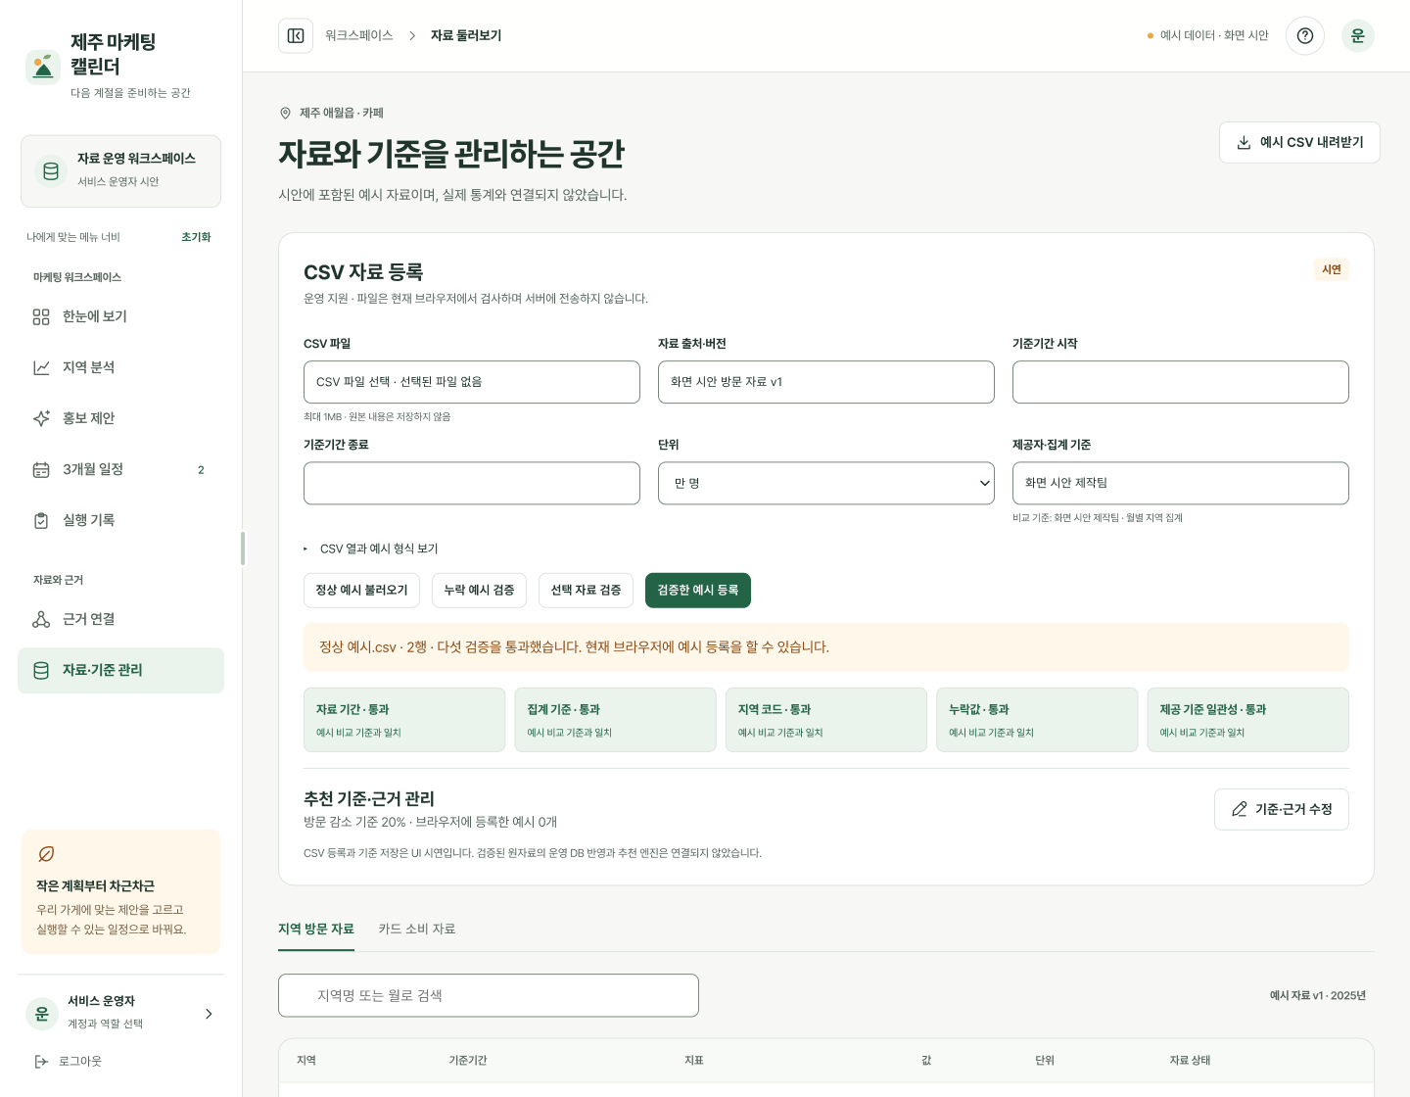
3. CSV 검증 결과
04 / 15 · CSV 검증 결과
Screen ID
SCR-A-001-P01
화면명
CSV 검증 결과
Actor
서비스 운영자
관련 UC
UC07·UC08-1부터 UC08-5
CSV 등록·다섯 검증
경로
자료 관리 > 검증
Description (화면설명)
Figma 캡처 · 예시 자료 · 원본 보기
① 통과 예시 검증 요청 → 기간·집계·지역 코드·누락·제
공 기준 검사 → 항목별 결과·비교 범위 표시
② 등록 시연 클릭 → 다섯 검증 완료 확인 → 예시 등
록 상태만 변경(실자료 서버 저장 아님)
일부 누락: 제외 여부와 사용 가능 범위 명시
실패·미확인: 등록 비활성
2
검증 이후 파일·기준 변경: 이전 통과 상태 무효화
1
화면 상태
검증 통과 / 실패·미확인 / 등록 완료
이동 화면
검증 후 등록 → 통과 여부 재확인 → SCR-A-001 갱신
정보시스템 캡스톤디자인 | 화면설계서·Storyboard Template
Notes:
출처: 00_제출/Red_PROJECT.md; 00_제출/Red_USECASE.md; 02_제품/화면설계/storyboards.json
https://www.figma.com/design/3g5xR8OkcV6sUclyGM5d30?node-id=42-2
Screen ID: SCR-A-001-P01
Actor: 서비스 운영자
관련 UC: UC07, UC08-1, UC08-2, UC08-3, UC08-4, UC08-5
경로: 로그인 > 한눈에 보기 > 자료·기준 관리 > CSV 검증 결과
일부 누락: 제외 여부와 사용 가능 범위 명시
실패·미확인: 등록 비활성
검증 이후 파일·기준 변경: 이전 통과 상태 무효화

Slide 27
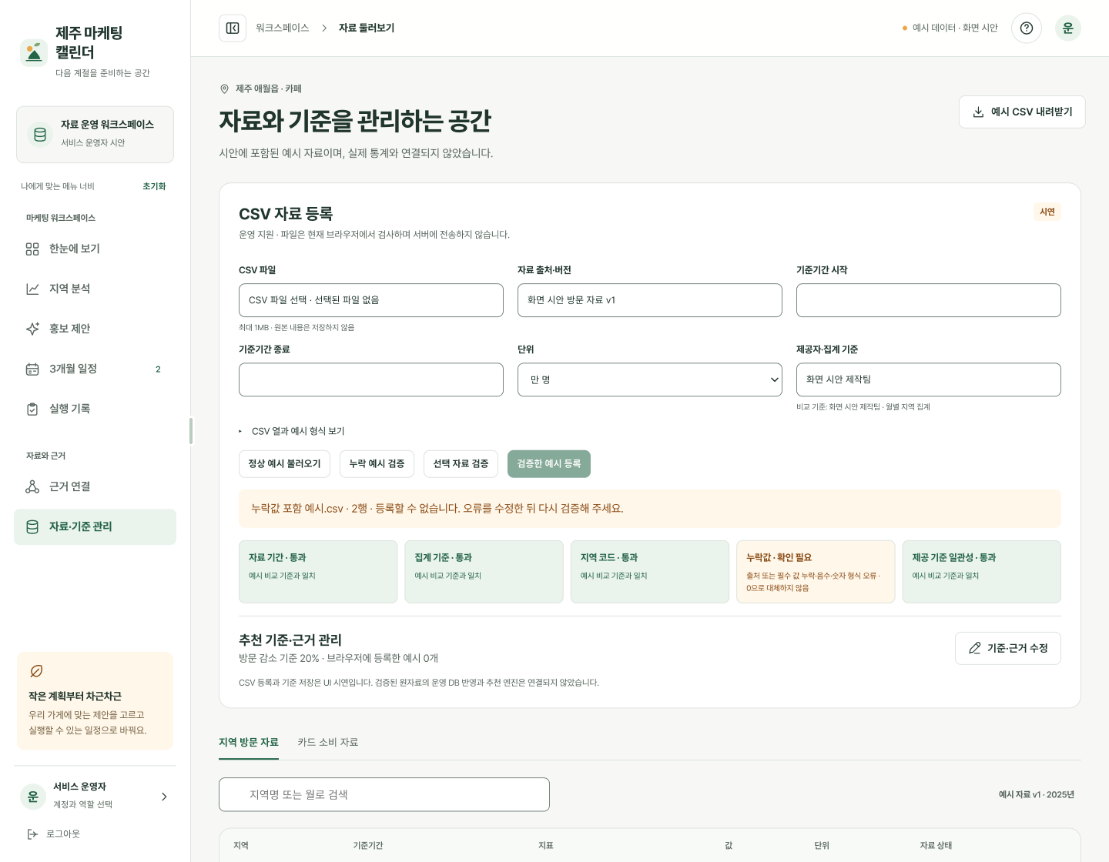
3. CSV 검증 · 등록 불가 상태
04 / 16 · CSV 검증 · 등록 불가 상태
Screen ID
SCR-A-001-P01
화면명
CSV 검증
등록 불가
Actor
서비스 운영자
관련 UC
UC08-1부터 UC08-5
CSV 다섯 검증
경로
자료 관리 > 검증
Description (화면설명)
Figma 캡처 · 예시 자료 · 원본 보기
① 실패 예시 검증 요청 → 누락 정보·기준 불일치 표시
→ 자료 수정 또는 통과 예시로 재검증
② 실패 자료 등록 시도 → 필수 검증 통과 전 등록 차
단 → 오류 수정 후 CSV 다시 검증
검증 오류를 성공으로 표시하지 않음
없는 수치를 만들어 보완하지 않음
2
1
화면 상태
오류 / 등록 불가
이동 화면
입력 수정 → 재검증 → SCR-A-001-P01 결과 갱신
정보시스템 캡스톤디자인 | 화면설계서·Storyboard Template
Notes:
출처: 00_제출/Red_PROJECT.md; 00_제출/Red_USECASE.md; 02_제품/화면설계/storyboards.json
https://www.figma.com/design/3g5xR8OkcV6sUclyGM5d30?node-id=44-2
Screen ID: SCR-A-001-P01
Actor: 서비스 운영자
관련 UC: UC08-1, UC08-2, UC08-3, UC08-4, UC08-5
경로: 로그인 > 한눈에 보기 > 자료·기준 관리 > CSV 검증 · 등록 불가 상태
검증 오류를 성공으로 표시하지 않음
없는 수치를 만들어 보완하지 않음

Slide 28
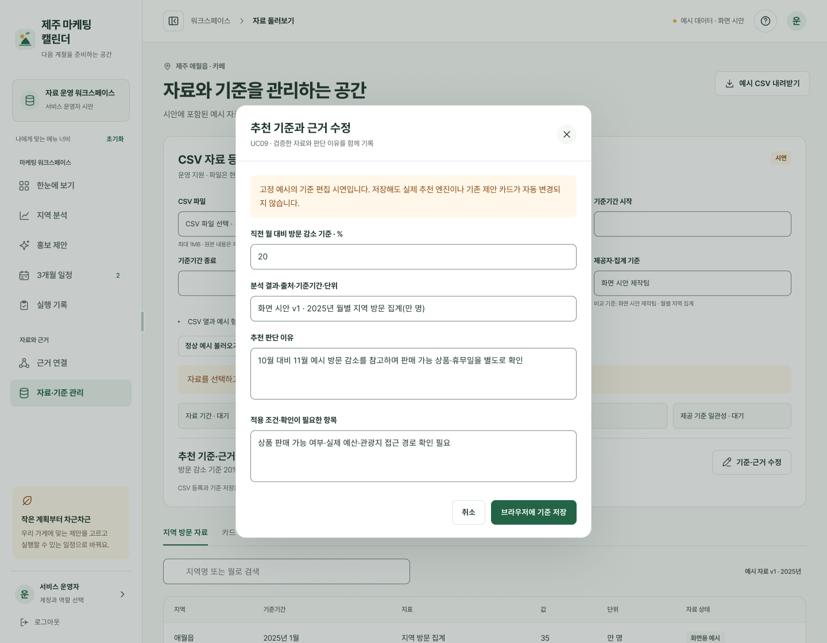
3. 추천 기준·근거 편집
04 / 17 · 추천 기준·근거 편집
Screen ID
SCR-A-001-P02
화면명
추천 기준·근거 편집
Actor
서비스 운영자
관련 UC
UC09-1·UC09-2
추천 기준 설정·근거 기록
경로
자료 관리 > 기준
Description (화면설명)
Figma 캡처 · 예시 자료 · 원본 보기
① 추천 기준·조건·분석 결과 입력 → 출처·판단 이유 검
사 → 근거가 빠지면 저장 차단
② 기준 저장 클릭 → 기준·근거를 브라우저에 저장 →
설정 시연 완료(추천 엔진 자동 적용 아님)
1
실제 분석 결과·CSV 확보 후 운영 기준 확정
근거 필수값 누락: 오류 안내
저장 실패: 입력 보존·재시도
2
화면 상태
정상 / 필수값 오류 / 저장 실패·완료
이동 화면
기준 저장 → 필수값 검사·저장 → SCR-A-001 복귀
정보시스템 캡스톤디자인 | 화면설계서·Storyboard Template
Notes:
출처: 00_제출/Red_PROJECT.md; 00_제출/Red_USECASE.md; 02_제품/화면설계/storyboards.json
https://www.figma.com/design/3g5xR8OkcV6sUclyGM5d30?node-id=45-2
Screen ID: SCR-A-001-P02
Actor: 서비스 운영자
관련 UC: UC09-1, UC09-2
경로: 로그인 > 한눈에 보기 > 자료·기준 관리 > 추천 기준·근거 편집
실제 분석 결과·CSV 확보 후 운영 기준 확정
근거 필수값 누락: 오류 안내
저장 실패: 입력 보존·재시도

Slide 29
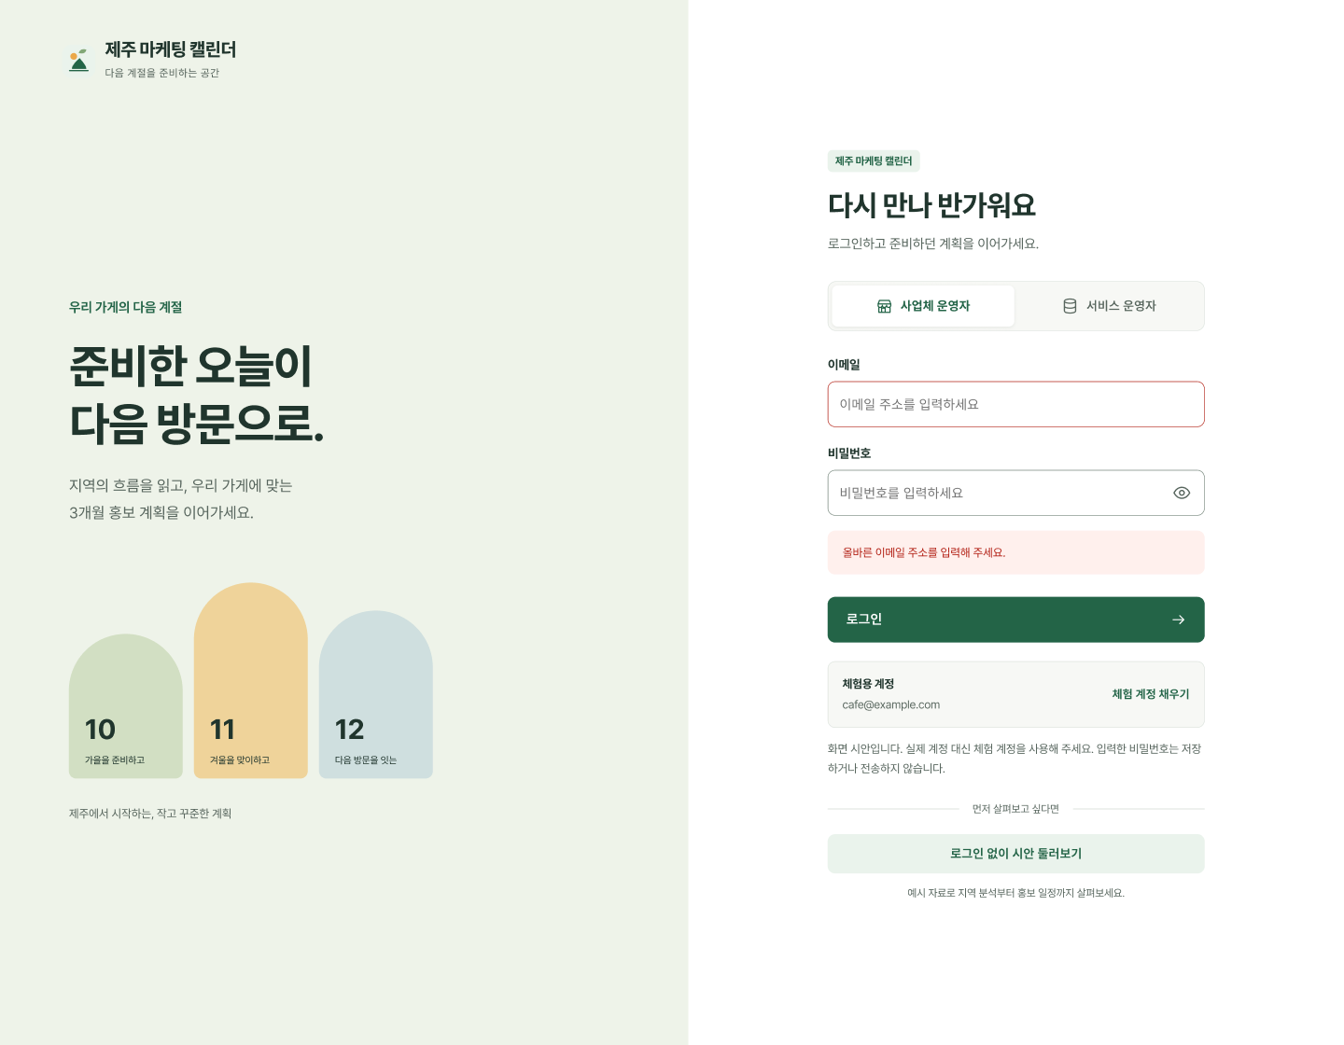
3. 로그인 · 입력 오류 상태
04 / 18 · 로그인 · 입력 오류 상태
Screen ID
SCR-C-001
화면명
로그인
입력 오류
Actor
사업체 운영자
서비스 운영자
관련 UC
별도 UC 없음
공통 접근 보조
경로
최초 진입
Description (화면설명)
Figma 캡처 · 예시 자료 · 원본 보기
① 빈 이메일로 로그인 클릭 → 필수값 검사 실패 → 이
메일로 초점 이동·오류 안내
② 오류 확인 후 수정 → 다른 입력값 유지 → 같은 화
면에서 로그인 재시도
연결 오류·서버 오류는 실인증 도입 시 추가 검증 필요
1
2
화면 상태
입력 오류 / 입력 유지
이동 화면
입력 수정 → 체험 계정 재검사 → 성공 시 SCR-C-002
정보시스템 캡스톤디자인 | 화면설계서·Storyboard Template
Notes:
출처: 00_제출/Red_PROJECT.md; 00_제출/Red_USECASE.md; 02_제품/화면설계/storyboards.json
https://www.figma.com/design/3g5xR8OkcV6sUclyGM5d30?node-id=26-2
Screen ID: SCR-C-001
Actor: 사업체 운영자 · 서비스 운영자
관련 UC:
경로: 최초 진입 > 로그인 오류
연결 오류·서버 오류는 실인증 도입 시 추가 검증 필요

Slide 30
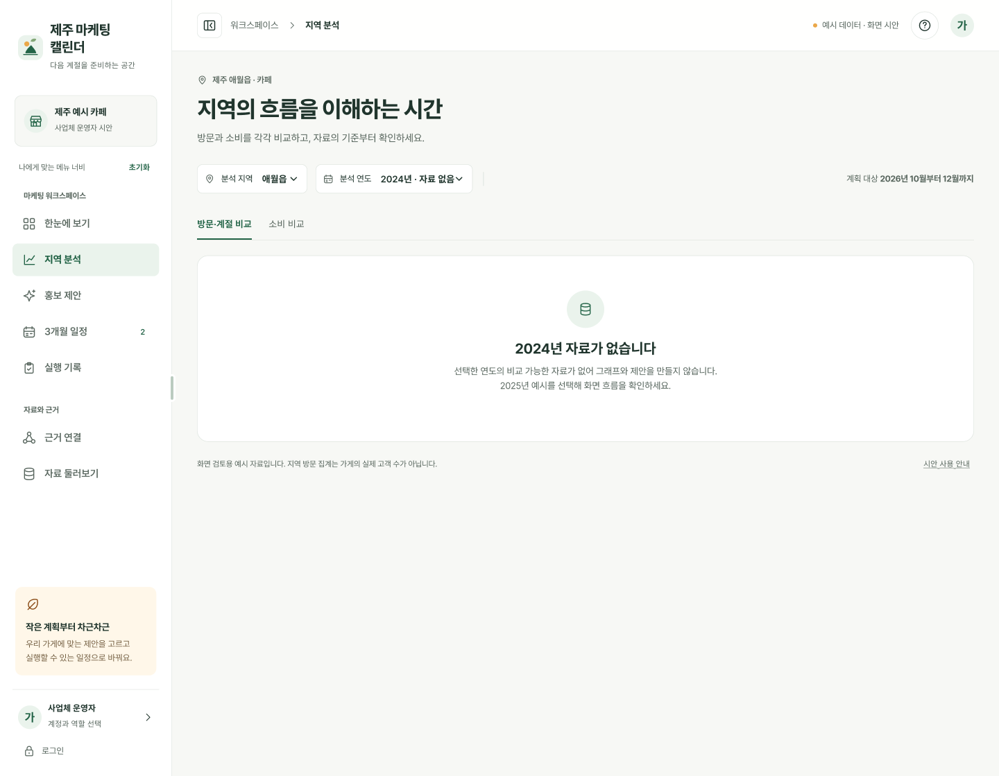
3. 지역 분석 · 자료 없음 상태
04 / 19 · 지역 분석 · 자료 없음 상태
Screen ID
SCR-C-003
화면명
지역 분석
자료 없음
Actor
사용자 외 2종*
관련 UC
UC01-1·UC01-2·UC10
방문 자료 없음
경로
메인 > 지역 분석
Description (화면설명)
Figma 캡처 · 예시 자료 · 원본 보기
① 2024년 선택 → 해당 기간 자료 보유 여부 확인 →
예시 수치로 임의 대체하지 않음
② 안내 확인 → 자료 없음 원인·다음 행동 제시 →
2025년 예시 또는 다른 조건 선택
1
Actor: 사용자(조회 가정)·사업체 운영자·서비스 운영자
2
자료 미확보는 실제 0명·0원과 다름
화면 상태
결과 없음 / 0명·0원과 구분
이동 화면
2025년 선택 → 예시 자료 조회 → SCR-C-003 그래프 표시
정보시스템 캡스톤디자인 | 화면설계서·Storyboard Template
Notes:
출처: 00_제출/Red_PROJECT.md; 00_제출/Red_USECASE.md; 02_제품/화면설계/storyboards.json
https://www.figma.com/design/3g5xR8OkcV6sUclyGM5d30?node-id=28-2
Screen ID: SCR-C-003
Actor: 사용자(조회 가정) · 사업체 운영자 · 서비스 운영자
관련 UC: UC01-1, UC01-2, UC10
경로: 로그인 > 한눈에 보기 > 지역 분석 > 자료 없음 상태
자료 미확보는 실제 0명·0원과 다름

Slide 31
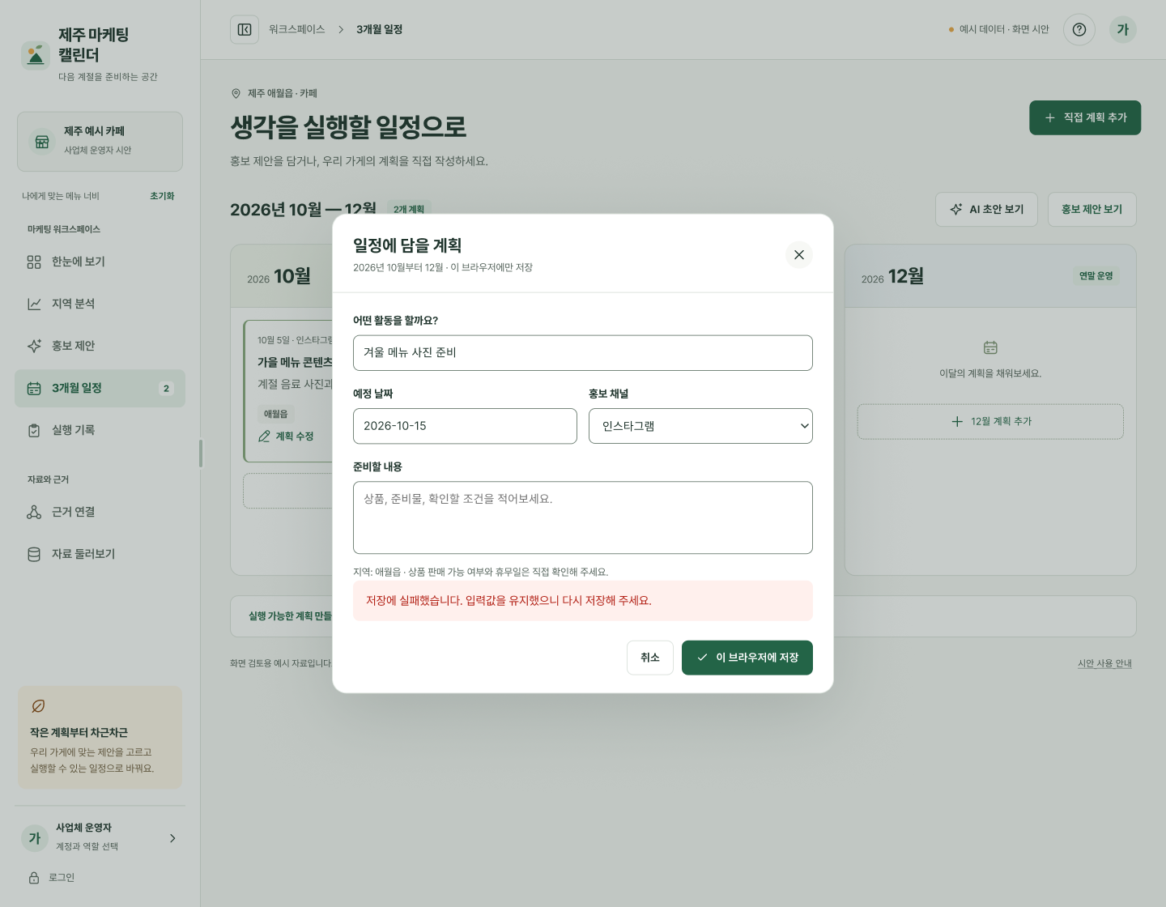
3. 계획 작성 · 저장 실패 상태
04 / 20 · 계획 작성 · 저장 실패 상태
Screen ID
SCR-B-001-P01
화면명
계획 작성
저장 실패
Actor
사업체 운영자
서비스 운영자
관련 UC
UC03-1·UC03-3
일정 작성·저장
경로
일정 > 계획 작성
Description (화면설명)
Figma 캡처 · 예시 자료 · 원본 보기
① 계획 입력 후 저장 클릭 → 브라우저 저장 거부 감지
→ 입력값·편집 폼 유지
② 오류 확인 → 작성 완료 처리 없이 원래 저장본 유지
→ 저장 가능한 상태에서 재시도
③ 저장 다시 클릭 → 같은 입력을 다시 검증·저장 → 성
공할 때만 일정 목록 갱신
1
저장 실패 상태 재현은 테스트용 브라우저에서만 수행
일정 작성·수정의 완료 조건은 저장 성공
2
3
화면 상태
저장 실패 / 입력 유지 / 재시도
이동 화면
재시도 → 저장 성공 확인 → SCR-B-001 일정 갱신
정보시스템 캡스톤디자인 | 화면설계서·Storyboard Template
Notes:
출처: 00_제출/Red_PROJECT.md; 00_제출/Red_USECASE.md; 02_제품/화면설계/storyboards.json
https://www.figma.com/design/3g5xR8OkcV6sUclyGM5d30?node-id=46-2
Screen ID: SCR-B-001-P01
Actor: 사업체 운영자 · 서비스 운영자
관련 UC: UC03-1, UC03-3
경로: 로그인 > 한눈에 보기 > 3개월 일정 > 계획 작성 · 저장 실패 상태
저장 실패 상태 재현은 테스트용 브라우저에서만 수행
일정 작성·수정의 완료 조건은 저장 성공

Slide 32
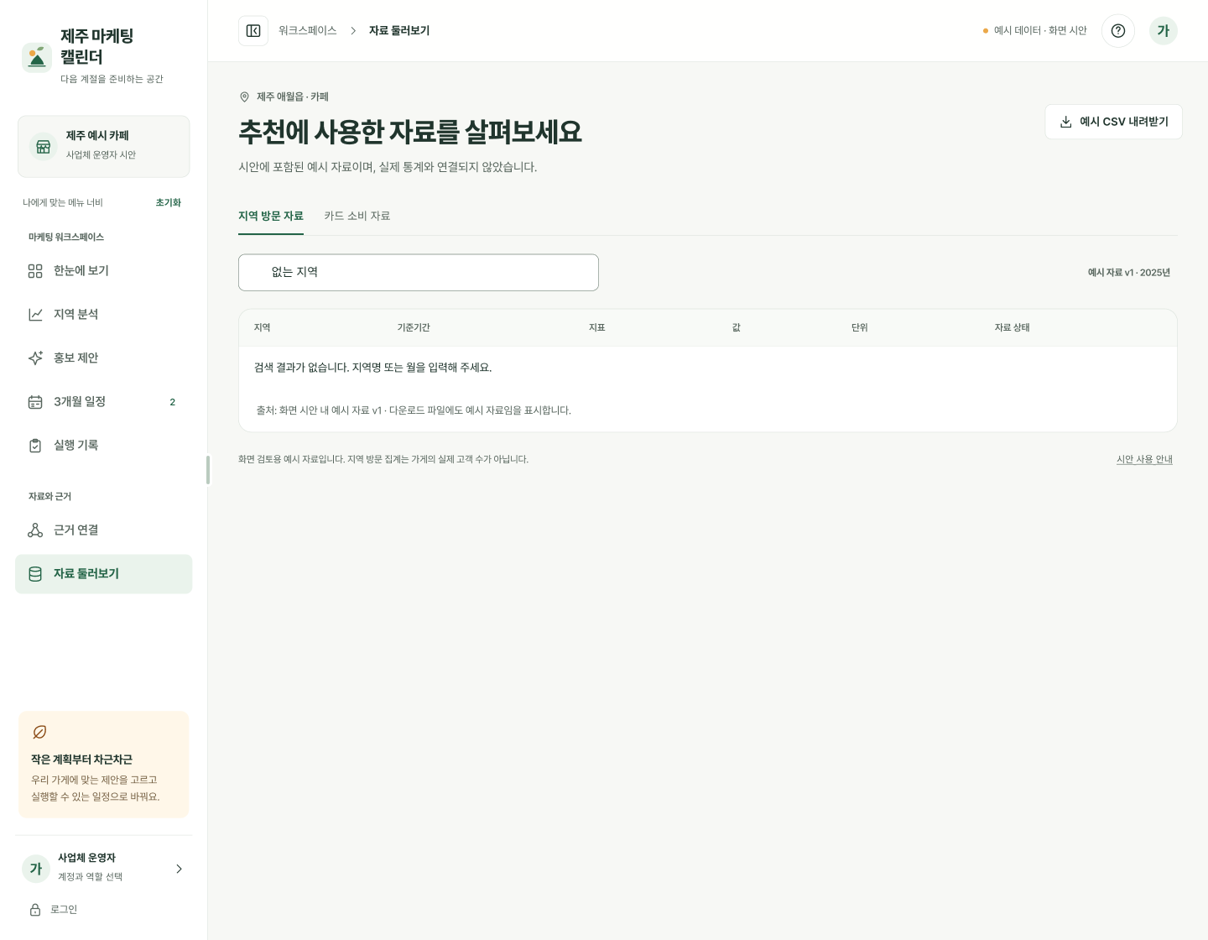
3. 자료 둘러보기 · 검색 결과 없음
04 / 21 · 자료 둘러보기 · 검색 결과 없음
Screen ID
SCR-A-001
화면명
자료 둘러보기
검색 결과 없음
Actor
사업체 운영자
서비스 운영자
관련 UC
UC10
자료 출처·기준 표시
경로
자료 조회 > 검색
Description (화면설명)
Figma 캡처 · 예시 자료 · 원본 보기
① 없는 지역명 검색 → 일치하는 행이 없음을 확인 →
검색어는 그대로 유지
② 검색 결과 없음 확인 → 조건 수정 방법 표시 → 검
색어 수정 후 결과 재조회
1
빈 표만 보여주지 않고 검색어 수정 안내 제공
2
화면 상태
검색 결과 없음 / 조건 수정
이동 화면
검색어 변경 → 조건 재조회 → SCR-A-001 목록 표시
정보시스템 캡스톤디자인 | 화면설계서·Storyboard Template
Notes:
출처: 00_제출/Red_PROJECT.md; 00_제출/Red_USECASE.md; 02_제품/화면설계/storyboards.json
https://www.figma.com/design/3g5xR8OkcV6sUclyGM5d30?node-id=30-2
Screen ID: SCR-A-001
Actor: 사업체 운영자 · 서비스 운영자
관련 UC: UC10
경로: 로그인 > 한눈에 보기 > 자료 둘러보기 > 검색 결과 없음
빈 표만 보여주지 않고 검색어 수정 안내 제공

Slide 33
4. 구현 범위와 Figma 공유
05 / 범위·제출 링크
1
프로젝트 기준
F01 지역별 방문 추이 · F02 방문·소비 비교와 홍보 제안 · F03 3개월 일정과 사용 기록
2
선택 기능
F04는 검토 중입니다. UC06-1 추천 이유 설명 초안, UC06-2 보고서 초안은 비활성입니다.
3
현재 시안
예시 자료와 브라우저 저장으로 화면 흐름을 확인합니다. 실제 통계·서버 인증·자료 적재는 연결 전입니다.
4
Figma 원본
이승보의 팀 · 제주 마케팅 캘린더
https://www.figma.com/design/3g5xR8OkcV6sUclyGM5d30
5
공유·Prototype
공유 권한: 외부 열람 미검증. Prototype: 연결 144개 정의·대상 확인, 실제 클릭 재생 미검증.
※ 지역 방문 집계는 개별 가게 손님 수가 아닙니다. 기록 미확보와 0건을 구분하며, 매출 증가나 미래 결과를 보장하지 않습니다.
정보시스템 캡스톤디자인 | 화면설계서·Storyboard Template
Notes:
출처: 00_제출/Red_PROJECT.md; 00_제출/Red_USECASE.md; 00_제출/Red_SCREEN.md; 02_제품/화면설계/storyboards.json

Slide 34
5. 제출 전 체크리스트
06 / 최종 점검
✓
PROJECT.md의 F01·F02·F03 및 운영 지원을 화면에 반영했습니다.
✓
필수·운영 지원 UC 30개를 연결하고, 선택 UC 2개는 검토 중으로 구분했습니다.
✓
사용자·사업체 운영자·서비스 운영자를 구분하고, 공개 조회는 설계 가정으로 표시했습니다.
✓
Screen ID·화면명·Actor·관련 Use Case·경로를 화면 목록과 Storyboard에 기록했습니다.
✓
Figma 캡처 21개에 번호 73개를 표시하고 우측 동작 설명과 대응했습니다.
✓
조회 없음·입력 오류·등록 불가·저장 실패·완료의 처리와 복귀 경로를 명시했습니다.
✓
버튼 선택 후 처리·결과·이동 화면을 표시했습니다. Prototype 재생 검증은 남아 있습니다.
△
실제 서버 구현과 시안을 구분했습니다. Figma 외부 열람 권한은 제출 전 확인이 필요합니다.
제출 파일: Red 화면설계서_20260927.pptx | Figma 링크: 앞쪽 범위·공유 페이지 참조
정보시스템 캡스톤디자인 | 화면설계서·Storyboard Template
Notes:
출처: 00_제출/Red_PROJECT.md; 00_제출/Red_USECASE.md; 00_제출/Red_SCREEN.md; 02_제품/화면설계/storyboards.json

